Slide 1

VORES FORFÆDRE
Version 1.7 (2019)
Vi bliver hele tiden klogere på vores forfædre, fra de tidligere beslægtede arter, til Homo sapiens’ vej ud af Afrika, og ud i hele verden.
Her skal vi beskrive de seneste 6 mio. år af menneskets historie, hvor vi kom fra, hvordan vi udviklede os og hvordan mennesket nåede til alle hjørner af kloden.

Slide 2
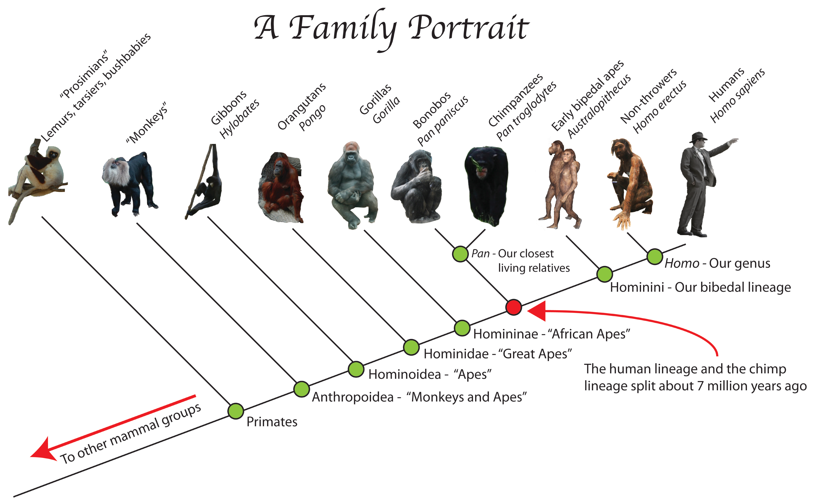
Abernes familietræ
Halvaber
Bla. Lemur, Aye-aye
Chimpanse
Gående aber
Homo erectus
Mennesket
Aber
Gibbon
Orangutang
Gorilla
Bonobo
Illustration oversat fra PastTime
Homo
Hominini (abemennesker)
Homininae
Hominider (menneskeaber)
Split mellem aber og mennesker,
7 millioner år siden
Hominoider
Anthropoidea
Primater
Til andre pattedyr
Split mellem aber og halvaber,
50 millioner år siden
Split about 50M years ago
Efter dinosaurernes uddøen for 65 millioner år siden, var det i høj grad pattedyrene som havde succes, ikke mindst fordi de pludselig ikke havde nogen oplagte naturlige fjender. De udviklede sig i forskellige retninger, og vist på figuren er primaternes familietræ (mere om vejen til Primaterne i materialet om ’Arter’).
Det sidste split mellem de dyrearter, som skulle blive til aber og mennesker og så alle de andre primater skete for omkring 50 millioner år siden, og efterhånden som tiden gik kom der naturligt flere og flere abearter til. Den sidste fælles forfader mellem aber og ”mennesker” (egentlig homininer, idet vi slet ikke snakker om moderne mennesker endnu (se næste side)) levede for omkring 7 millioner år siden.

Slide 3
Forfædre siden chimpansen
Homo neanderthalensis
600.000 – 30.000 år siden i Europa og Mellemøsten
Homo sapiens
200.000 – nutiden, først i Afrika, nu alle steder!
Homo erectus
1.800.000 – 140.000 år siden i Afrika og Fjernøsten
Ophavsret ukendt
Siden den sidste fælles forfader med aberne for 7 mia. år siden, har der eksisteret mange forskellige arter af menneske (altså ikke bare racer af mennesker, som kun er meget lidt forskellige). Det ved vi fra fossiler, som går omkring syv millioner år tilbage.
En af de kendte arter (ud over os selv) er neandertaleren, måske især fordi den boede i Europa. En anden central art var Homo Erectus, som eksisterede utroligt længe og var mere udbredt. Vi moderne mennesker fra Europa har omkring 2.5% neandertal-DNA i os, så på den måde har neandertaleren ”overlevet” lidt, selv om den blev udkonkurreret af os, Homo Sapiens, for omkring 40.000 år siden. I det følgende ser vi nærmere på nogle af de abemennesker der udgør vores forfædre siden chimpansen.

Slide 4
Forfædre siden chimpansen
S. V. Medaris, UW-Madison
En lidt anden illustration, som mere direkte angiver det formentlige slægtsskab mellem forskellige fund af menneskearter.
Figuren blev produceret i forbindelse med opdagelsen af arten Homo naledi, som blev fundet i samme område som nogle af de tidligste individer af Homo sapiens og fra omkring samme tid (2-300.000 år siden). Denne art ser dog ud til at være nærmere beslægtet med Homo erectus og Homo habilis, som levede langt tidligere end Homo sapiens.

Slide 5
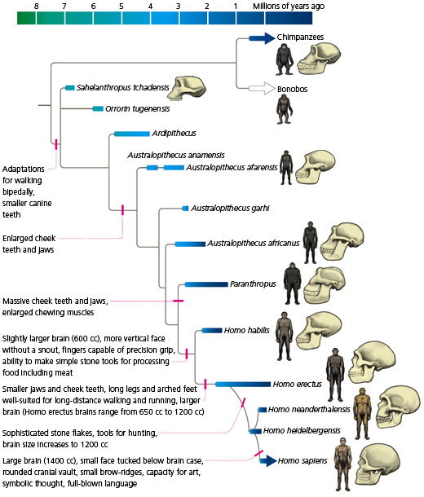
Understanding Evolution
Encyclopædia Brittanica
Til venstre endnu en illustration af vores forfædre, med forklaringer af hvordan de enkelte fund har givet information om den udvikling der er sket frem mod det moderne menneske.
På figuren ovenfor er hjernestørrelsen angivet sammen med tiden, hvor man også kan følge udviklingen i hjernestørrelse over tid, og ændringen i kranieform.

Slide 6
Oversigt
Tidspunkt (år siden) | Hændelse
6,3 millioner | Mindre hjørne tænder hos de tidligste arter
6 millioner | Første tegn på opretstående gang
4,2 millioner | Tydelig tegn på opretstående arter (A. aferensis), grundet større/stærkere knæ
4 millioner | Store tæerne begynder at pege fremad
2,6 millioner | Ældste fundne redskaber af sten
1,9 millioner | H. erectus er den første art der bevæger sig uden for Afrika (og er nu nået til østlige Asien)
1,6 millioner | Ældste fundne stenøkser
800.000 | Ældste tegn på ildsteder
400.000 | Træspyd og shelters
300.000-200.000 | Det moderne menneske (H. sapiens) opstår i Afrika
200.000 | Datering af seneste fund af H. erectus
164.000 | Tegn efter menneskelig indsamling af skalfisk
130.000 | Handel mellem befolkningsgrupper
100.000 | Pilespidser antyder brug af afstandsvåben
77.000-75.000 | Første tegn på inskriptioner (Blombos Cave)
50.000 | H. sapiens er i Australien
40.000 | H. sapiens er i Europa
36.000 | Sidste tegn på H. neanderthalensis
15.000 | H. sapiens er i Amerika
12.500 | Migration af jæger/samlere
12.000 | H. sapiens er sidste overlevende menneskeart
6.000-10.000 | Migration af landbrugere
4.000-5.000 | Migration fra stepperne
Kort oversigt over menneskets udvikling, med enkelte referencer til den givne information
Dette materiale vil hovedsageligt fokusere på:
  Tidligere menneske arter
  Hvordan analyses af DNA giver information
  Hvor H. sapiens opstod (det moderne menneske)
  H. sapiens’ udvandring fra Afrika
  Hvor neandertalerne er i dag
  Europæernes historie siden stenalderen
  Henvisninger til andre spændende familie historier

Slide 7
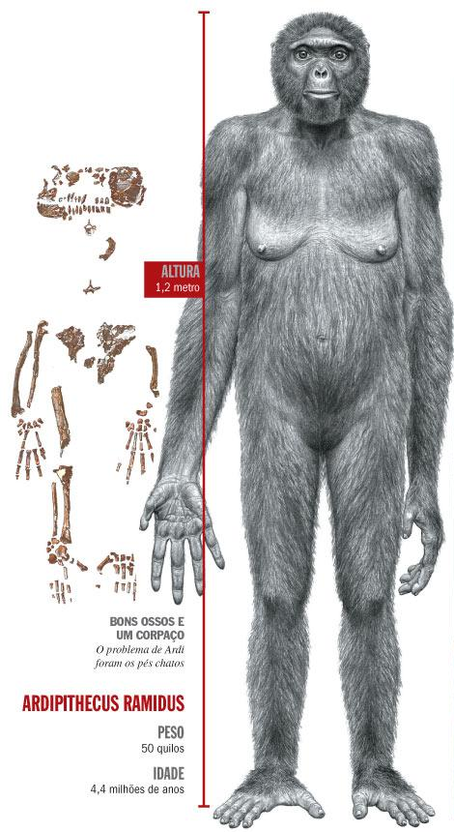
Ardipithecus ramidus
Modificeret fra Euder Monteiro
’Ardi’ blev fundet i 1992 tæt på Awash River i Etiopien
Hun er den tidligst kendte hominin og levede fra omkring 4,4 mio. år siden
Hun var 1,2 m høj, havde modsatrettede storetæer og kunne gå oprejst
Ardis hjerne er omkring 300-350 cm³ stor
A. ramidus mener man har levet i perioden for mellem 5,8-4,4 mio. år siden
1,2 m
Vi ved endnu ikke om A. ramidus er i direkte slægtskab med os, men i hvert fald en fjern kusine til H. sapiens. Der er fundet flere fossiler af samme art fra den samme tidsperiode.
Navnet kommer hovedsageligt fra det lokale Afar sprog, hvor ’Ardi’ betyder jord/gulv og ’ramid’ betyder rod. ’pithecus’-delen stammer fra det Græske ord for abe.

Slide 8
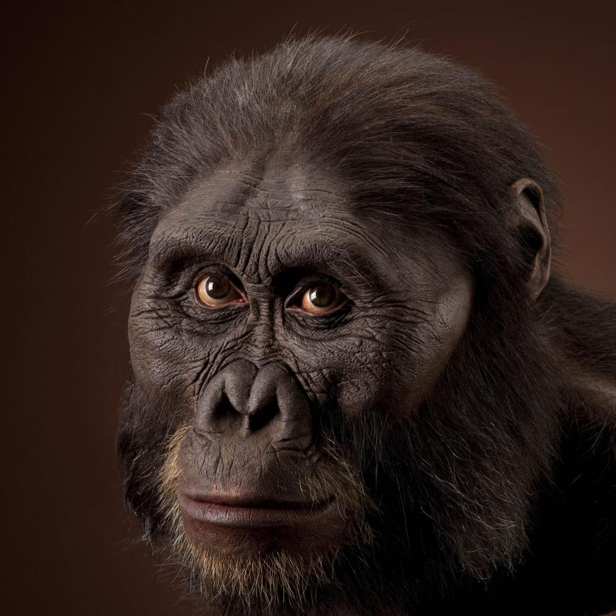
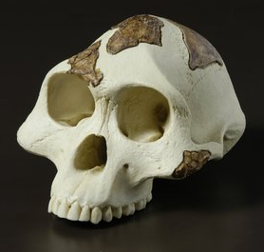
Australopithecus afarensis
Smithsonian Museum
’Lucy’ blev fundet i 1974 i Awash Valley i Etiopien
Hun levede for omkring 3,2 mio. år siden
Hun var 1,1 m høj og kunne gå oprejst
Lucys hjerne er omkring 400-550 cm³ stor
A. afarensis mener man har levet i perioden for mellem 3,9-2,9 mio. år siden
Australian Museum
Flere end 300 fossiler er fundet af A. Afarensis er fundet, men ’Lucy’ er nok det mest kendte eksemplar (opkaldt efter Beatles-sang)
Vi forestiller os at Lucy så ret meget ud som en chimpanse, men bækkenets og benene ligner i højere grad det moderne menneskes, og med Lucys relativt lille hjerne peger det på at evnen til at gå oprejst kom før udviklingen af hjernen i mennesket evolution.
‘Australopithecus’ betyder sydlig abe, og ‘afarensis’ refererer til Afar-regionen hvor Lucy blev fundet.

Slide 9
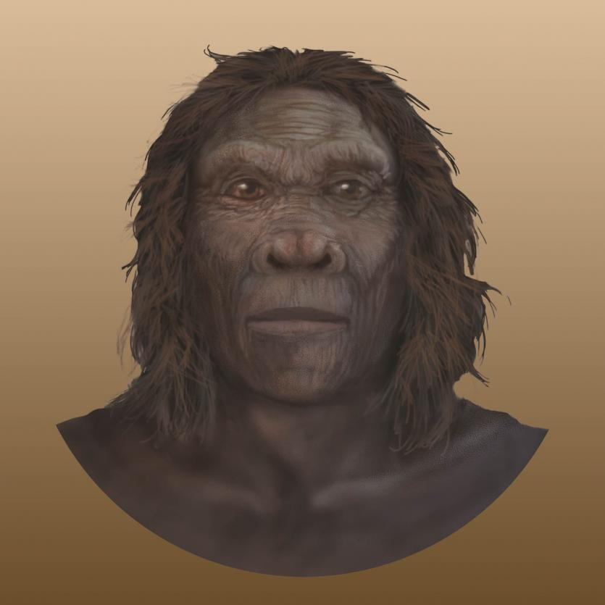
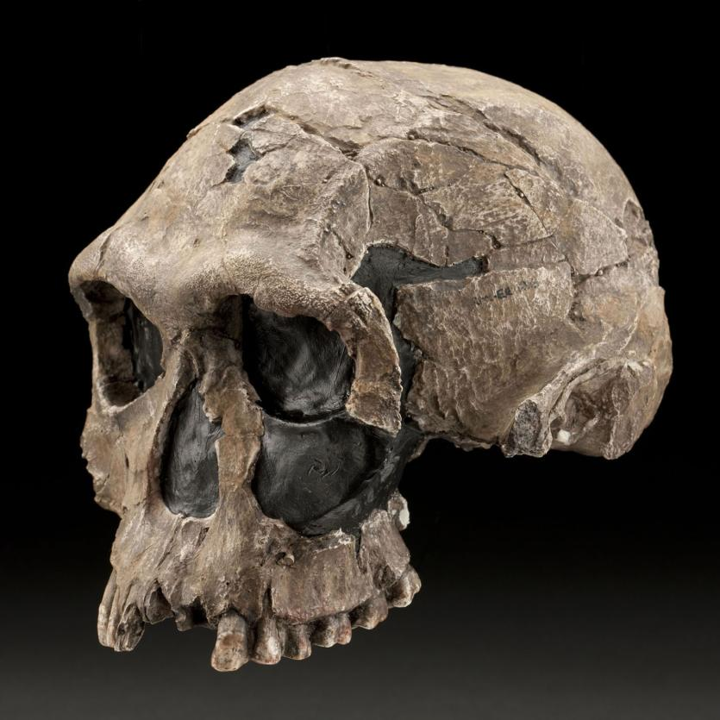
Homo habilis
Smithsonian Museum
Levede for omkring 2,3-1,4 mio. år siden
Tidligste kendte art inden for slægten Homo
Der findes ofte primitive sten værktøj sammen med knogler fra H. habilis
H. Habilis havde en højde omkring 1,3 m og en hjernestørrelse omkring 650 cm³
Vi ved endnu ikke om H. habilis er direkte stamfader til H. sapiens
Smithsonian Museum
Evnen til at bruge værktøj, giver mulighed for at forsvare sig i mere fjendtlige habitater, med flere rovdyr. Det udvider de mulige levesteder for arten, og får dermed en fordel.
Selvom H. habilis er opkaldt efter at være ’handy-man’, så er der eksempler på tidligere arter, som er fundet med værktøj.

Slide 10
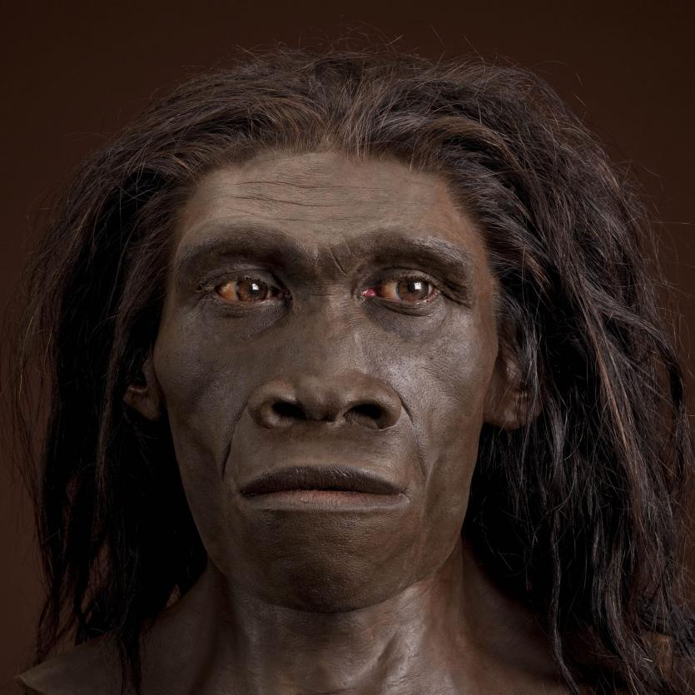
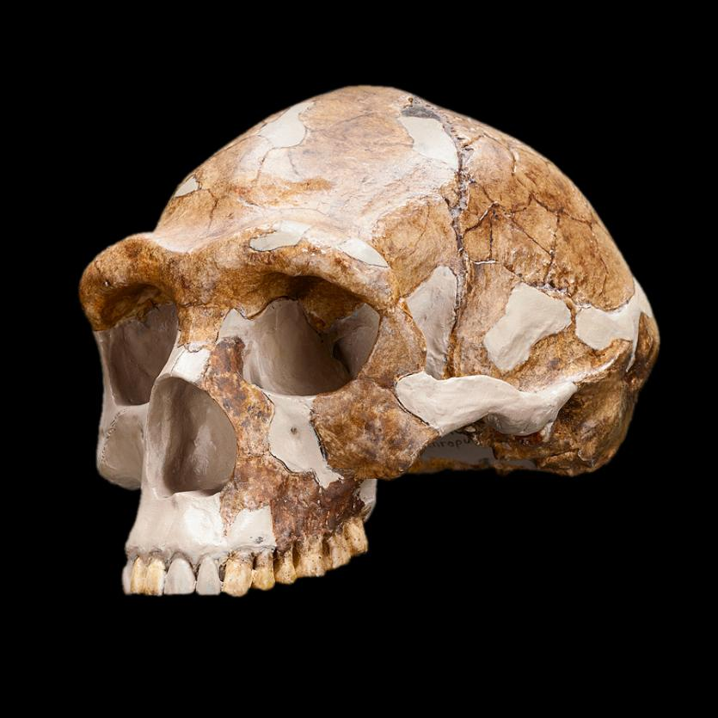
Homo ergaster/H. erectus
Smithsonian Museum
Opstod for omkring 1,9 mio. år siden
Muligvis den første hominin-art der udvandrer fra Afrika
H. ergaster ser ud til at være tæt relateret til H. erectus, som breder sig helt til Indien, Kina og Java-øerne
H. ergaster har haft en hjernestørrelse på 700-1100 cm³, mens H. erectus har haft en hjernestørrelse på 450-600 cm³
H. ergaster er fundet fra 1,9-1,4 mio. år siden, og H. erectus er fundet 1,8-0,5 mio. år siden (og var helt sikkert udryddet for 140.000 år siden)
Der er ikke enighed om hvorvidt H. ergaster er direkte stamfader til H. sapiens
Smithsonian Museum
Slægtsskabet mellem H. ergaster og H. erectus (og til nogen grad H. habilis) bliver stadig debatteret, da de enten har en fælles stamfader, eller også er H. ergaster stamform til H. erectus. Nogle fund giver indtryk af at de har levet samtidig, mens H. erectus fund i Fjernøsten ser væsentligt anderledes ud end deres afrikanske modpart.
Navnet ’ergaster’ stammer fra det græske ord for arbejdsmand. Navnet ’erectus’ refererer til at det er opretstående, men som vi har set i det foregående, er H. erectus ikke den første opretstående hominin.

Slide 11
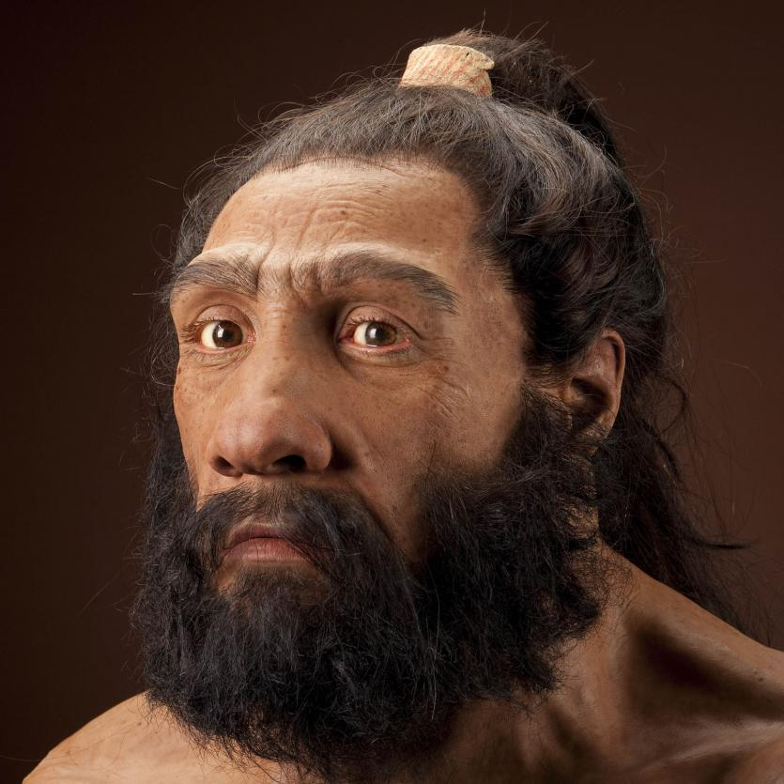
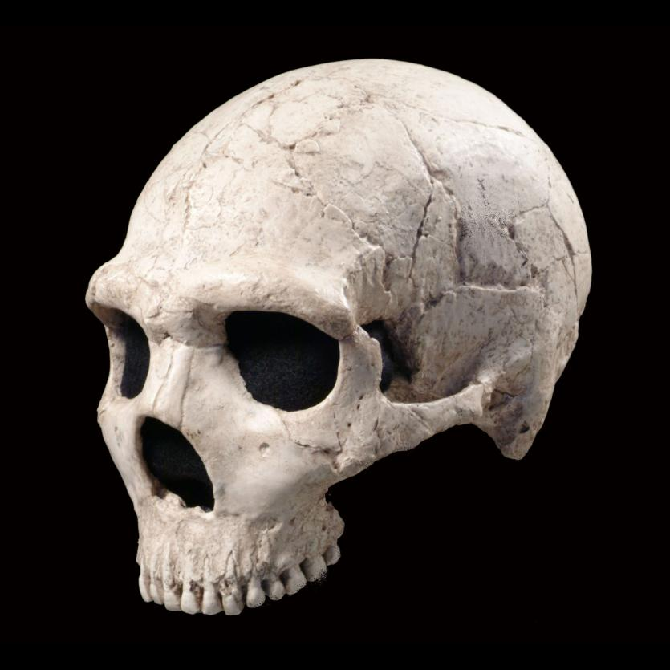
Homo neanderthalensis
Smithsonian Museum
Levede fra 600.000-30.000 år siden i Europa samt i vestlige og centrale dele af Asien
H. neanderthalensis havde en højde omkring 1,52-1,68 m og en hjernestørrelse mellem 1300-1600 cm³
Neandertaleren er enten en underart til H. sapiens eller en separat art
Moderne mennesker har 1-4% DNA fra neandertalere (undtagen afrikanere)
Smithsonian Museum
Grunden til at vi deler gener med neandertalere skyldes nok en krydsning med H. sapiens, inden neandertalerne forsvandt. Det kan dog også være gener fra en fælles stamfader i Afrika, som har overlevet i vores DNA indtil i dag.
H. neanderthalensis er opkaldt efter Neanderthal-området i Tyskland, hvor det første eksemplar blev fundet. Dalen er opkaldt efter præsten Joachim Neander, hvis bedstefar havde ændret deres oprindelige efternavn ’Neumann’ til den græske oversættelse. Pudsig historie, idet en ’ny mand’, neandertaleren ender med at blive fundet i samme dal.

Slide 12
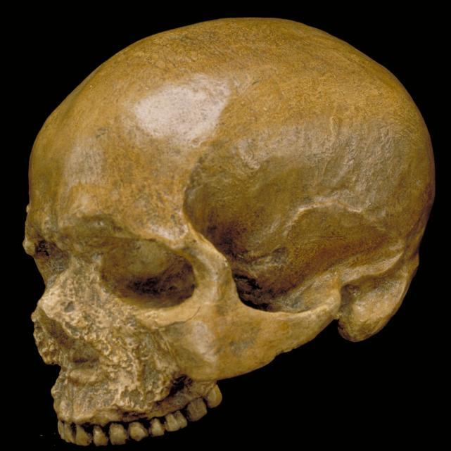
Homo sapiens
Ryan Holloway
Opstod for 200.000-300.000 år siden i Afrika
De ældste fund af et anatomisk moderne menneske er fundet i Jebel Irhoud (Marokko) og er omkring 300.000 år gamle
De tidligste fund af det moderne menneske uden for Afrika er fundet i Israel og er omkring 177.000-194.000 år gamle
H. Sapiens har i dag en gennemsnits højde mellem 1,47-1,85 m og en hjernestørrelse mellem 1130-1250 cm³
Smithsonian Museum
H. sapiens geografiske tilstedeværelse har overlappet med H. neanderthalensis i omkring 50.000 år.
Homo sapiens er latin for ’det tænkende menneske’.

Slide 13
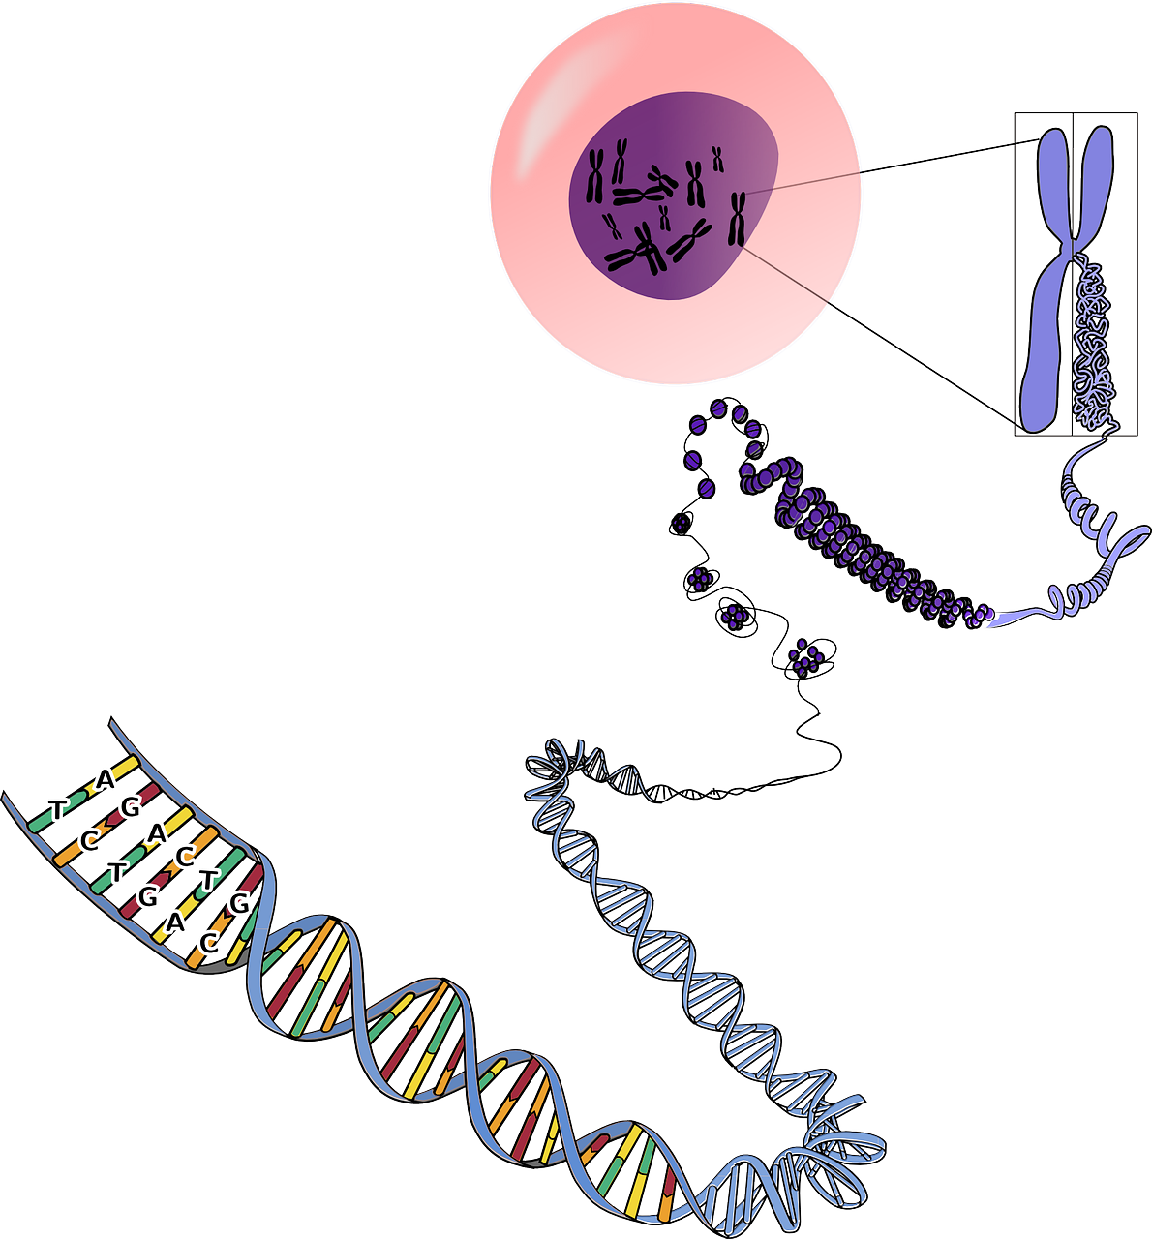
Information fra generne
OpenClipart
Ved at studere det genetisk materiale, som er tilgængeligt i knoglerne kan vi lære endnu mere om vore forfædre
DNA er vores arvemateriale, som findes i hver celle, og som bestemmer hvordan vi som individ kommer til at se ud og fungere
Hver persons DNA er unikt og arves for ens forældre, hvormed det er ideelt til forskning i forfædre
Gensekventering er i dag blevet så tilgængeligt at analyser af store populationer af mennesker fra vores fortid nu kan hjælpe os til at forstå deres udvikling og udvandring
Vi vil gerne blive klogere på hvordan de forskellige hominin-arter er relaterede og hvordan de spredte sig på kloden. Til det udnytter vi vores forståelse af nedarvning af DNA og hvordan evolution sker som følge af mutationer i arvematerialet. Mere information kan findes i materialet om ’Evolution’ og ’DNA’.
Siden opfindelsen af Polymerase Chain Reaction (PCR) i 1985 har vi fået meget lettere ved at opformere de store mængder af DNA, som er nødvendigt for at analysere baserækkefølgen (gensekventere). Sådan at det i dag er muligt at sekventere et menneskes DNA på bare en time, og har ændret pris fra over 10 mio. $ i 2007 til under 10000 $ i 2012.

Slide 14
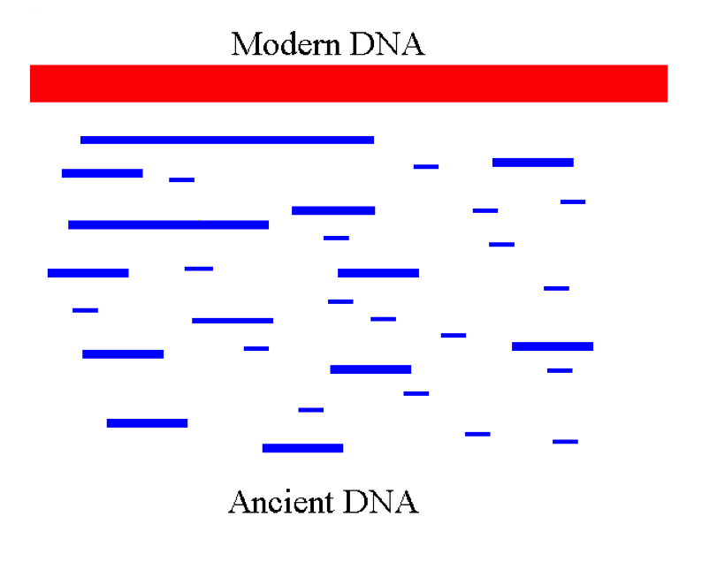
Udfordring ved oldtids-DNA
Moderne DNA
DNA bliver ødelagt med tiden og det ser ikke ud til at kunne holde meget længere end 1 mio. år (det ældste DNA udtræk er fra en 700.000 år gammel hest)
Dette udelukker det meste af menneskets evolution, men dækker H. sapiens, H. neanderthalensis og H. erectus
Pga. nedbrydningen er der meget lidt DNA tilbage og det er utroligt fragmenteret
Der er desuden en stor risiko for at forurene prøven med moderne DNA
Ophavsret ukendt
Oldtids-DNA
Moderne DNA
Oldtids-DNA
Studiet af gener fra oldtiden kaldes ’paleogenetik’ og er et forskningsfelt der rykker sig rigtig meget i disse år med højere tilgængelighed af gensekventering.
Særligt DNA fra 10-100 mio. år gamle prøver er tidligere blevet præsenteret som gennembrud i forskningen, men det har desværre vist sig blot at være urenheder fra de moderne processer, som man har målt på. Det er også derfor vi ikke kan regne med at klone en dinosaur lige foreløbig.

Slide 15
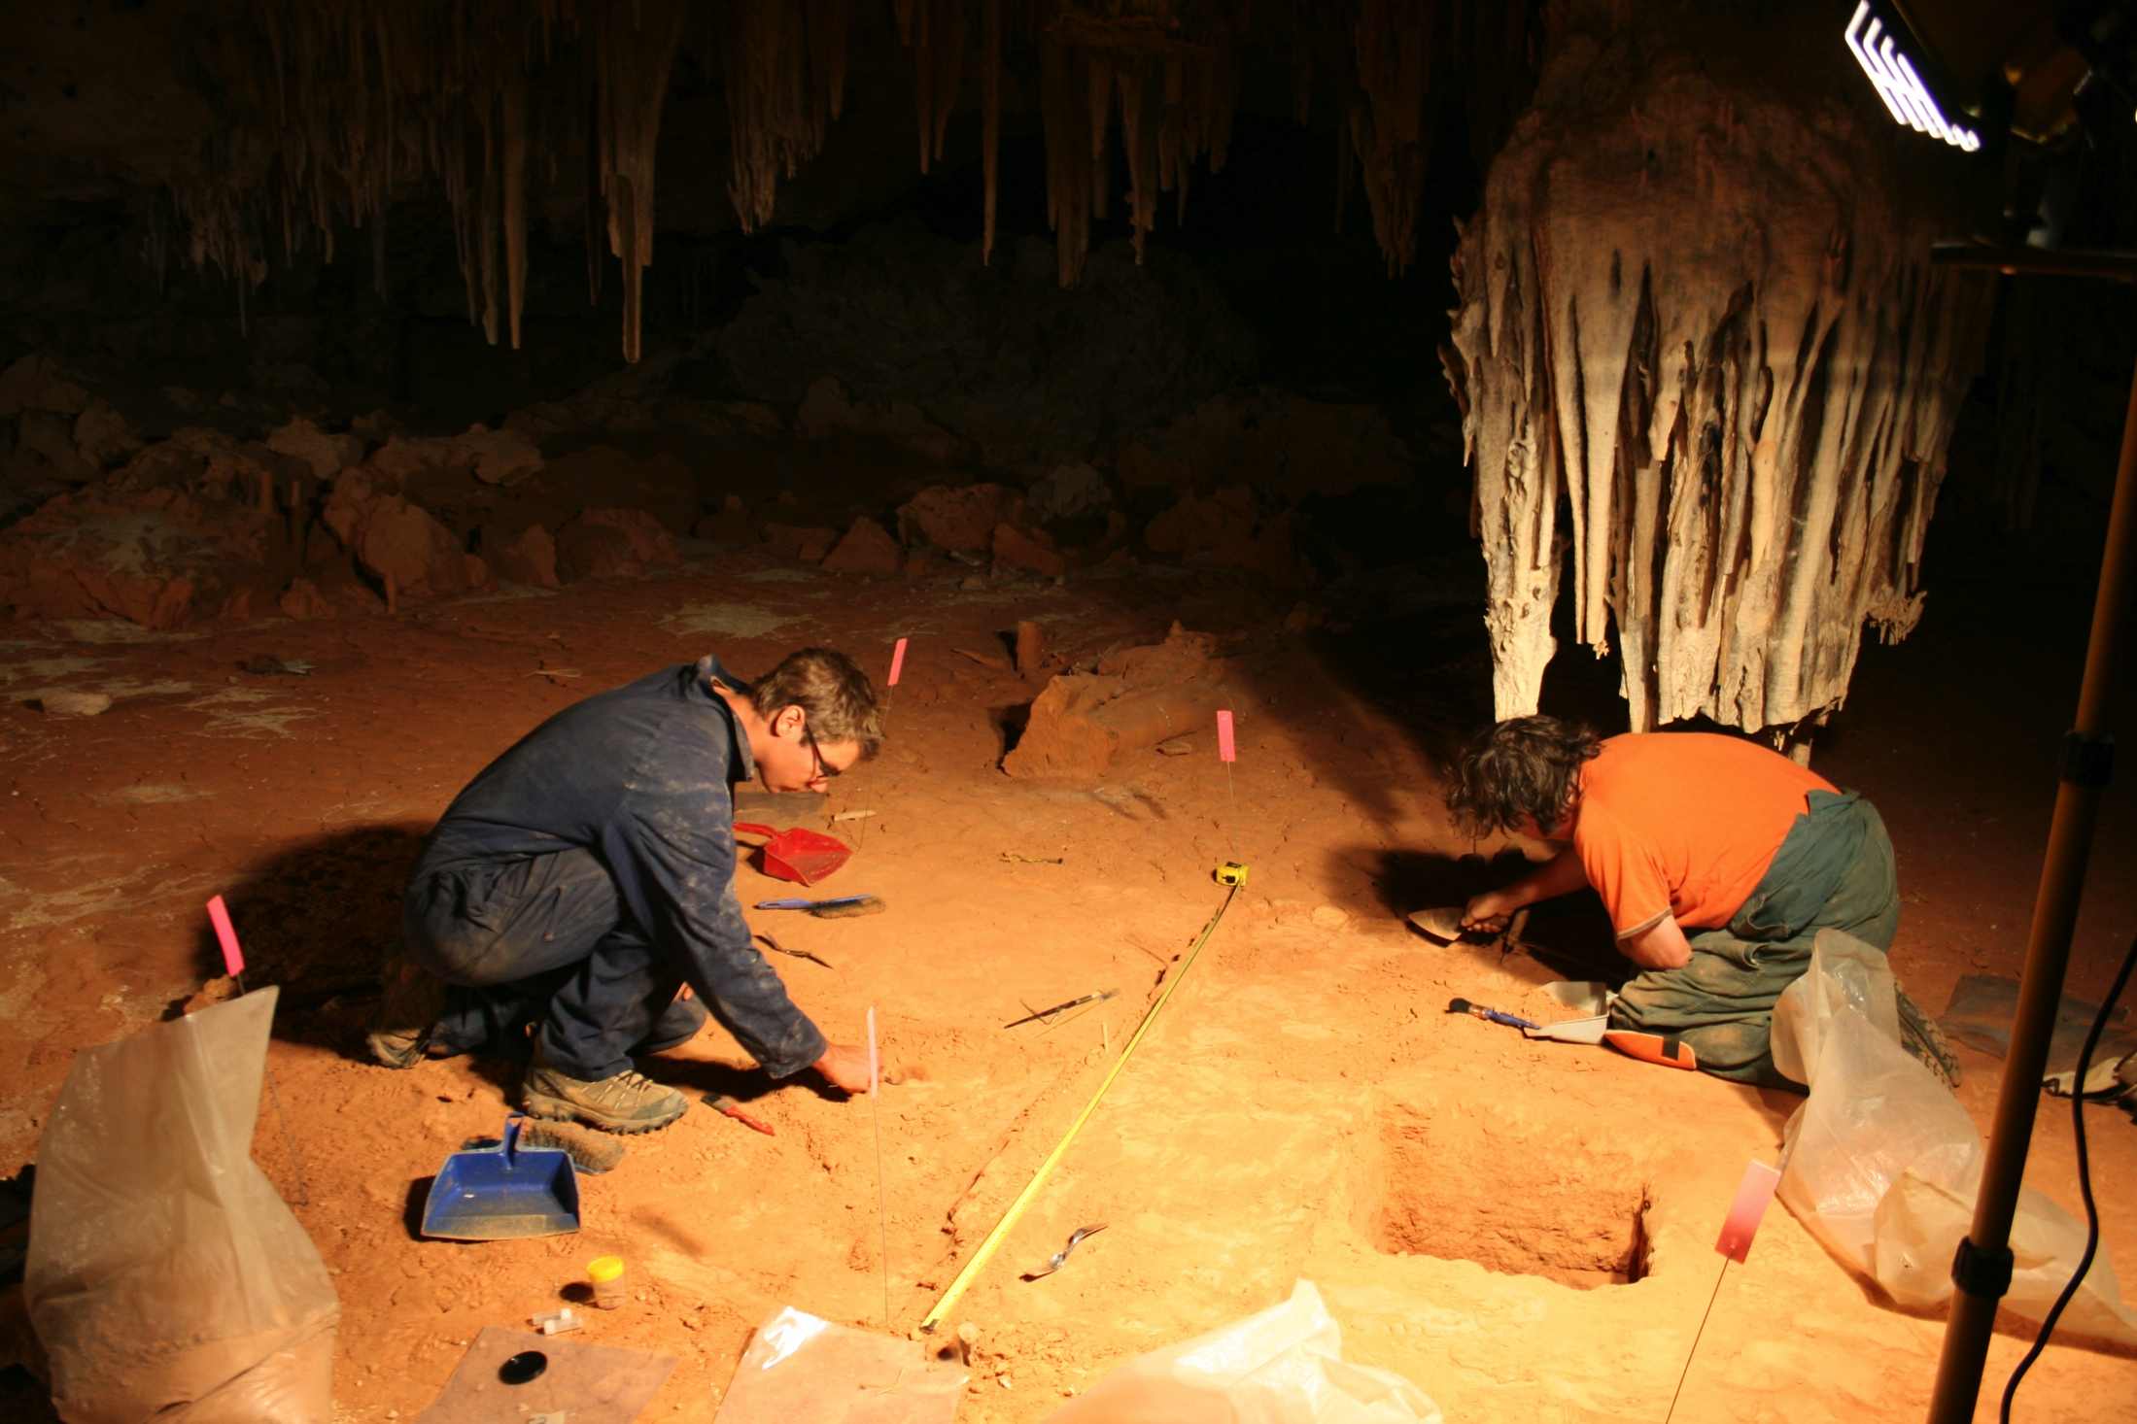
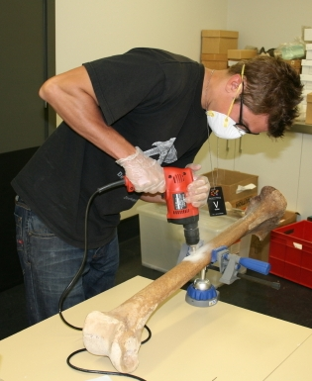
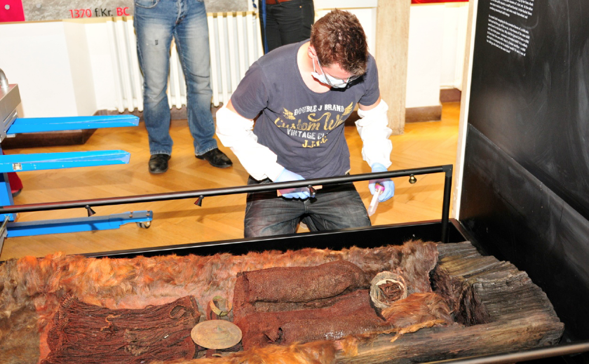
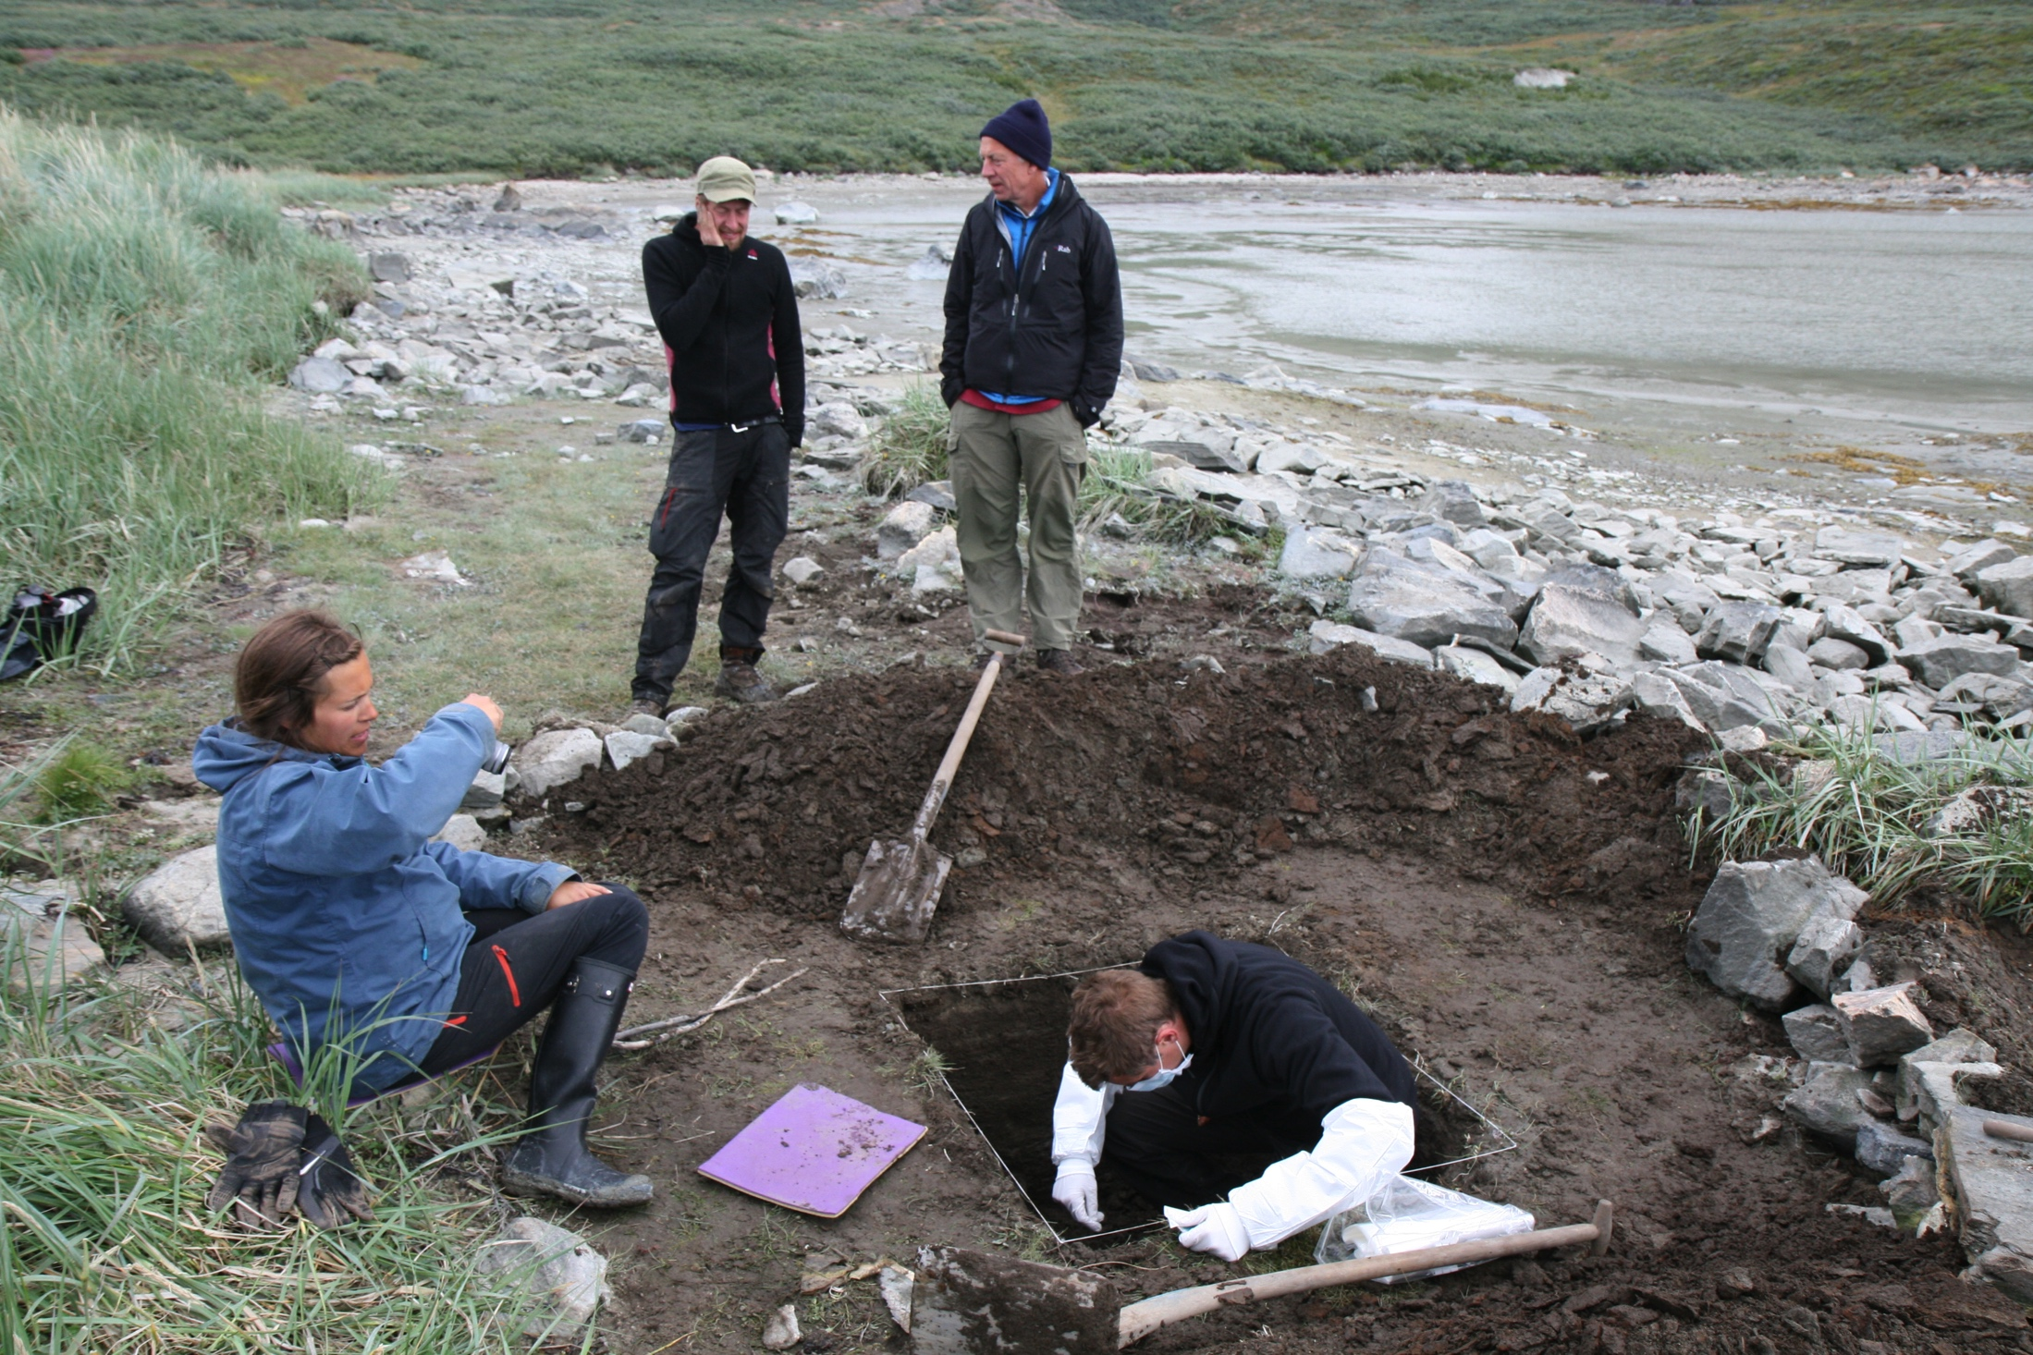
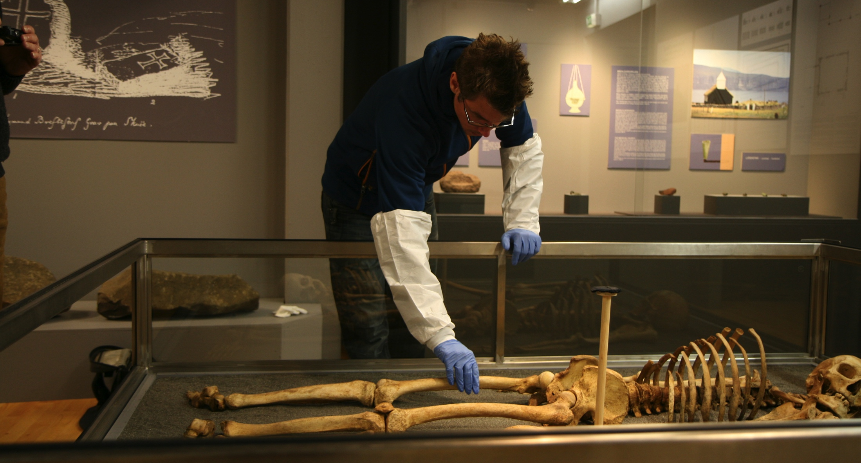
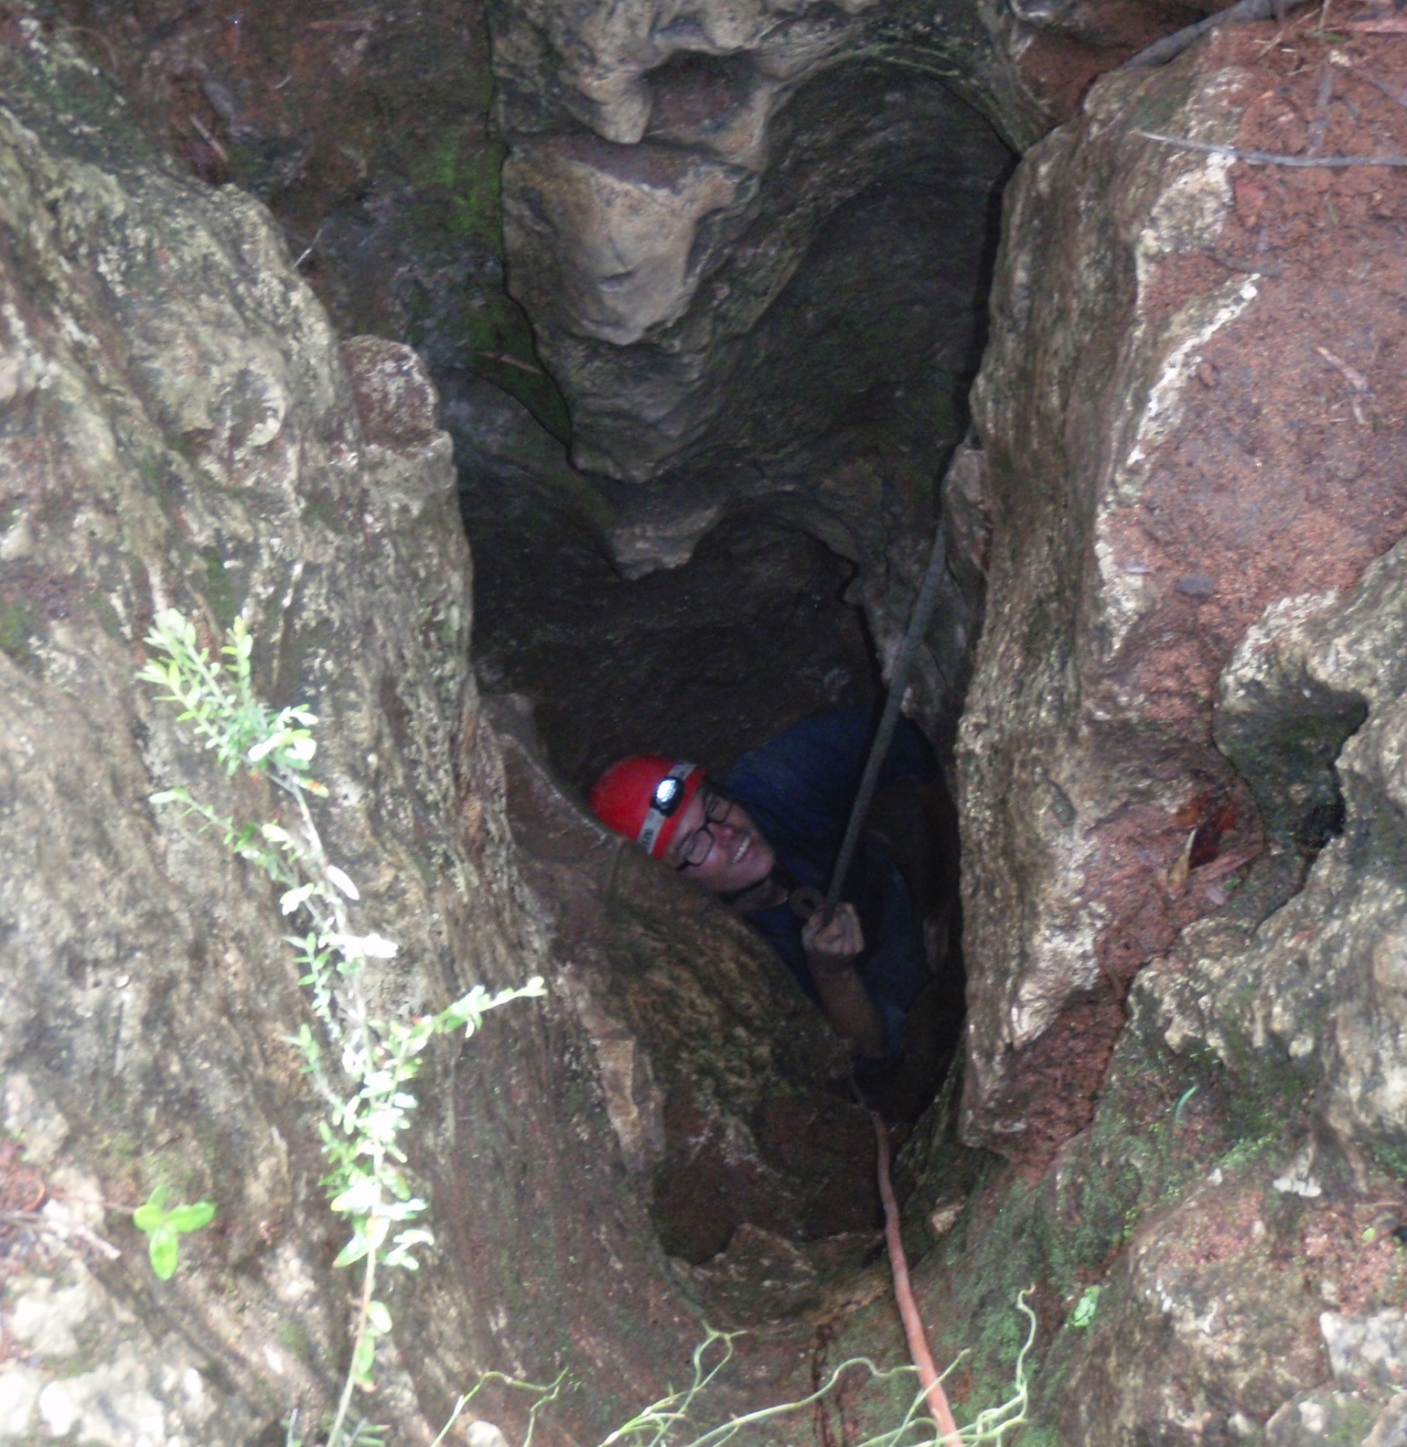
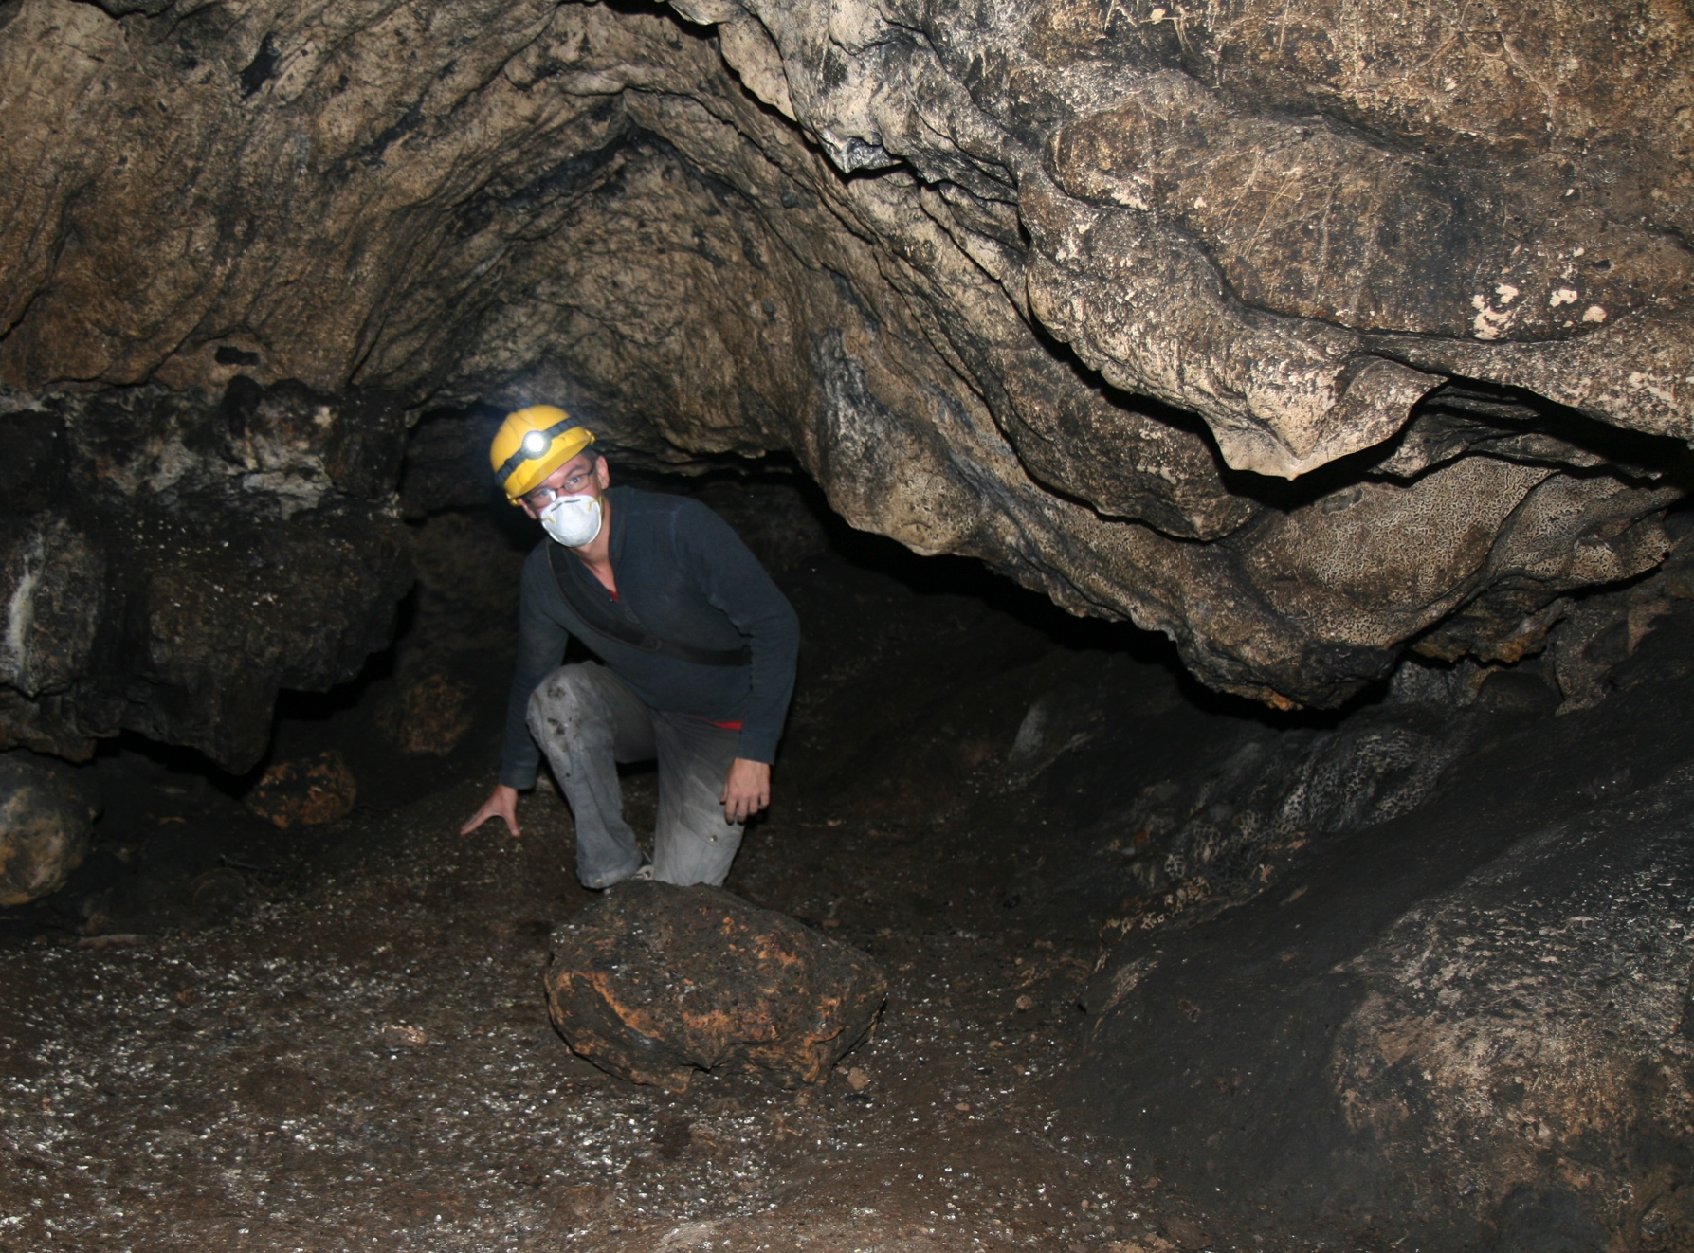
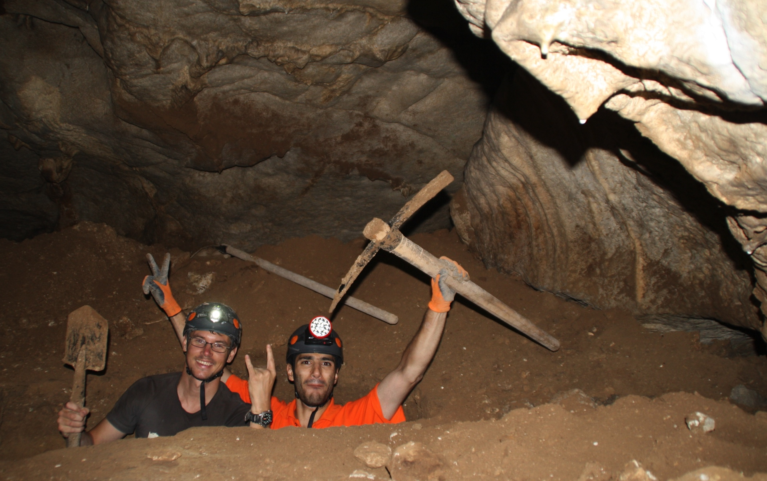
Indsamlingen er svær
Samling af billeder fra Morten Allentoft
Lektor Morten Allentoft fra GeoGenetik gruppen fra Statens Naturhistoriske Museum indsamler DNA-prøver alle muligt (og umulige steder).

Slide 16
Bestemmelse af slægtskab
Genetiske studier sammenligner DNA fra to individer og leder efter ligheder/forskelle
På molekylært niveau giver mutationer i rækken af aminosyrer ophav til forskellene
Mutationer opstår over tid og man kan dermed opstille en fylogeni baseret på mutationerne
AAATAGAATGTAC
AAATAGAATGTAC
AAGTAGAATGTAC
Modificeret fra figur Hannes Schroeder
AAATACAATGTAC
AAGTAGAATGTAC
ATATACAATGAAC
AAATACAATGAAC
AAGTAGAATGTAT
På eksemplet til højre studeres et udpluk af noget arvemateriale fra otte individer, og ud fra de mutationer der er sket er den opstillede fylogeni et godt bud på deres slægtsskab (naturligvis bliver forståelsen bedre jo flere individer og større mængde DNA man har adgang til).
Hvis vi antager at raten af mutationer er konstant, så kan vi bestemme tiden mellem to sæt af gener. Dette ’molekylære ur’, kan give os et estimat om hvornår en opsplitning i gener fandt sted, særligt langt tilbage i tid, og hvis vi ikke har nogle prøver af stamformen (og dermed ikke kan datere det på anden vis). Da denne ekstrapolering af genvariation er stærkt afhængig af hvilken del af genet man benytter, foretrækker man at benytte konventionelle metoder til datering ved isotop-sammensætning i stedet for, når man undersøger kortere perioder og hvis man har prøver af de individer man vil undersøge.

Slide 17
Forskellige typer af nedarvning
Der kan benyttes flere former for arvemateriale afhængig af hvilken tilgang man har
Det man typisk undersøger er
  Mitokondrie-DNA
  Y-kromosomet
  Hele DNA
Hvad man vælger at analysere afhænger ofte af hvor meget arvemateriale der er tilgængeligt i den aktuelle prøve
National Geographic
På figuren er det illustreret hvordan arvemateriale vil blive givet videre, afhængig af hvilken type det er. Y-kromosomet bæres kun af mænd, og kan dermed spore slægtskabet gennem fædre, hvorimod mitokondrie-DNA kun nedarves gennem mødre.
Mitokondrie-DNA har bl.a. den fordel at vi ved at mutationer sker med en fast frekvens og hver celle indeholder hundredevis af mitokondrier. Til forskel har hver celle kun en kerne med DNA, til gengæld er antallet af baser meget større i kernens DNA end i mitokondrierne og der er altså mere information tilgængeligt.

Slide 18
Menneskets udvikling/udvandring
Et af de store spørgsmål er naturligvis hvor mennesket er opstået og hvordan det har udviklet sig og nået verden rundt
Teori #1 (Uafhængig evolution): H. erectus forlader Afrika (for 1,5 mio. til 50.000 år siden) og er stamfader til nye regionale grupper der uafhængigt af hinanden udvikler sig til det moderne menneske
Teori #2 (Assimilation og erstatning): H. sapiens er opstået for nyligt (for 200.000-300.000 år siden) i Afrika, er udvandret (for 100.000-50.000 år siden) og har erstattet alle andre menneskearter (muligvis med nogen krydsning med andre arter)
Stoneking (2008)
Stoneking (2008)
Teori #1
Teori #2
For teori #1 må man forvente at der har været et tilpas flow af gener mellem populationerne for at de forskellige grupper ikke udviklede sig til selvstændige arter. Naturlig selektion giver ophav til de regionale varianter af mennesket vi ser i dag, hvor kun en lille del af en gruppes gener vil være fælles med afrikanernes. (Denne teori er stort set falsificeret i dag).
For teori #2 gælder det altså at efter Homo erectus udvandrede fra Afrika, er de regionale grupper blevet reproduktivt isoleret. I tilfælde som med neandertalere, har de endda dannet separate arter. Her forventer vi at langt de fleste gener er fælles med afrikanernes.

Slide 19
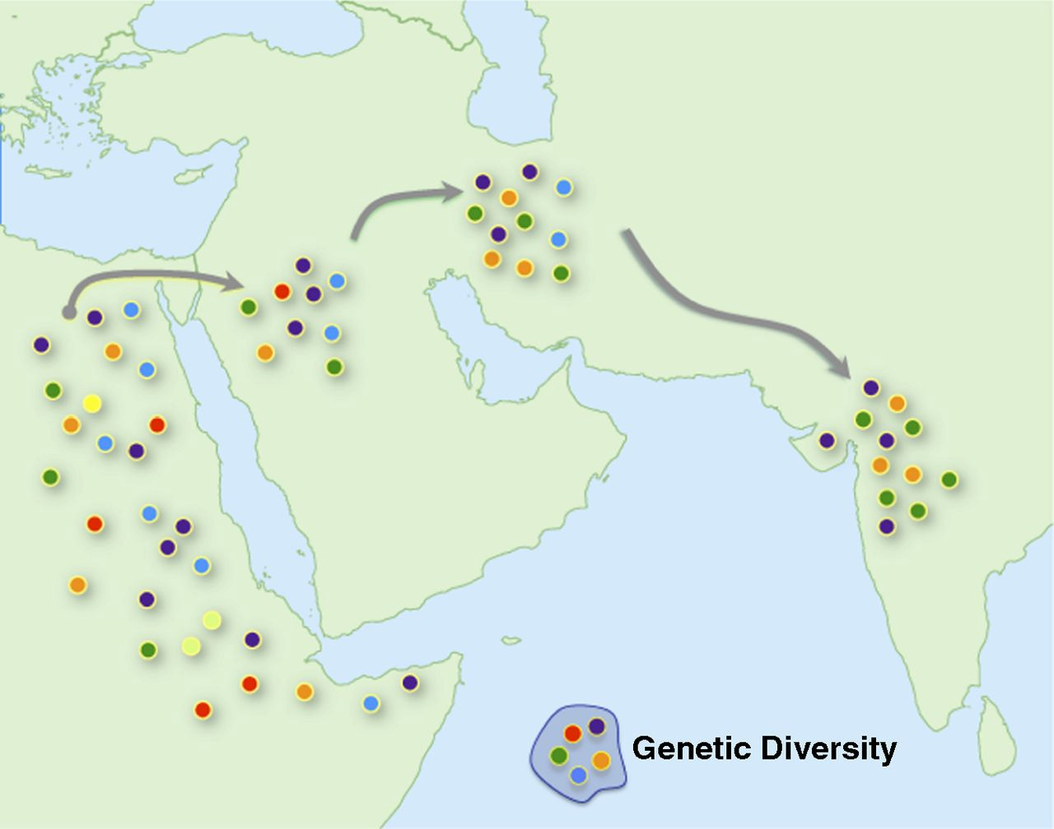
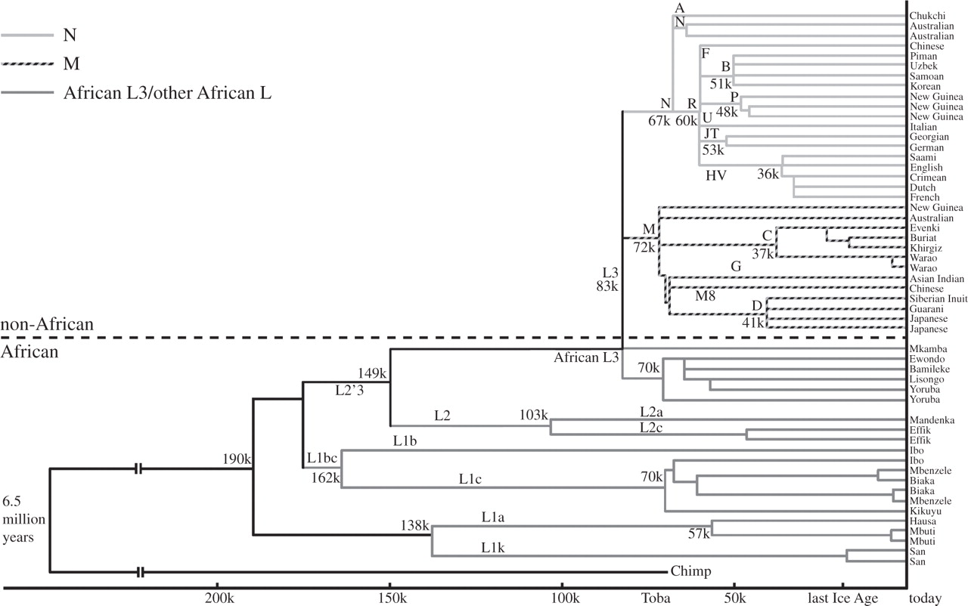
Større diversitet hos afrikanere
Henn, B. et al. PNAS (2012)
Oppenheimer, P. (2012)
Ikke-afrikansk
Afrikansk
Figuren til højre viser et fylogenitræ over nulevende befolkningsgrupper, baseret på mitokondrie-DNA (mtDNA). Vi kan se at alt mtDNA kan føres tilbage til en enkelt stammoder. Desuden kan man se at diversiteten af gener i resten af verden er mindre end i de afrikanske befolkningsgrupper, da befolkningen i resten af verden udgøres af en forgrening fra blot en af de afrikanske afstamninger.
Figuren til venstre illustrer ved hjælp af farver hvordan en undergruppe af den afrikanske gendiversitet er vandret ud af Afrika. Regionale befolkningsgrupper deler altså i høj grad gener med afrikanere og peger på at det teori #2 om assimilation eller erstatning, som er korrekt. (anden udgave af figur til højre med illustration af mtDNA-baserne i Ingman et al. Nature (2000)).

Slide 20
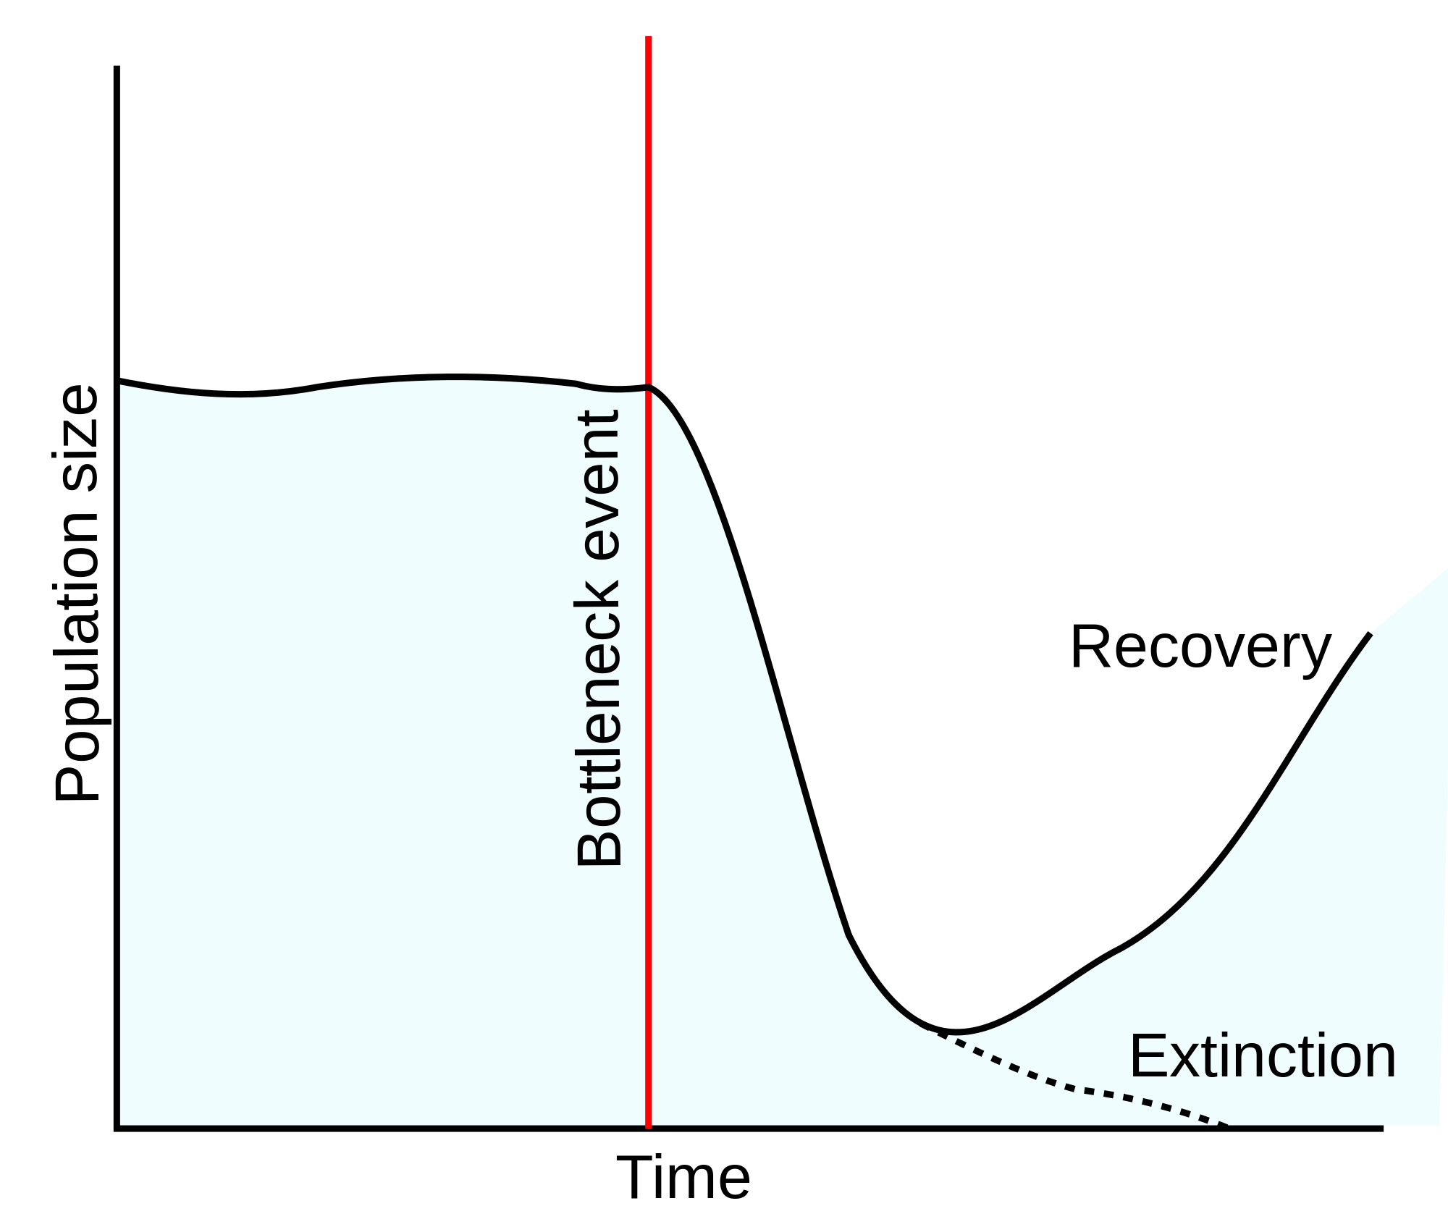
Udvandring – genetisk flaskehals
Menneskets DNA har MEGET få variationer i forhold til andre arter, især udenfor Afrika
Dette indikerer en såkaldt genetisk flaskehals, dvs. et tidspunkt hvor mængden af mennesker (og dermed det genetiske materiale) var relativt lille
Dette gælder dog kun populationen uden for Afrika og ikke generelt for H. sapiens
Man mener, at den første udvandring skete for ca. 100.000 år siden, men der har nok været flere udvandringer både før og efter (fx fandt man i 2018 et eksemplar af H. sapiens i Israel som levede for 177.000-194.000 år siden)
Wikimedia Commons
Denne effekt kaldes enten flaskehals eller ’Founders effect’ (grundlæggereffekten), fordi man også ser det i det genetiske materiale i fx øsamfund hvor enkelte individer er flyttet til et nyt miljø, og danner genetisk grundlag for alle efterkommere. På den måde kan man også se udvandringen af Afrika, som det moderne menneskes en kolonisering af verdenen.
Tidligere har der været en hypotese om at Toba-vulkanudbruddet først til en mangeårig vinter periode, der reducerede det moderne menneske til 10.000 individer, dette er dog ikke længere noget man tror på (se fx Yost et al. 2018).

Slide 21
Hvorfra i Afrika stammer vi?
Ud fra et mål af gendiversiteten blandt nulevende stammefolk, fandt en forskergruppe i 2011 frem til at det moderne menneske må være opstået i det sydlige Afrika
I 2017 fandt man dog rester af H. sapiens i Jebel Irhoud (Marokko) som er 300.000 år gamle, hvilket indikerer en større migration rundt i Afrika end hidtil antaget
Der sker hele tiden ny opdagelser inden for dette område, og vi ved endnu ikke præcist hvorfra vi stammer, men indtil videre peger de fleste opdagelser på det sydlige Afrika (se fx Schlebusch et al. 2017)
Henn, B. et al. PNAS (2011)
Jean-Jacques Hublin, MPI-EVA, Leipzig
De første studier af menneskets indbyrdes slægtskab var baseret på udseende og sprog, men i dag er det dog domineret af DNA-forskningen. Det er muligt at DNA-sekventere fossiler (fx ben, tænder, hår, etc.), men også DNA fra nulevende individer indgår i fortællingen om, hvor vi kommer fra. På figuren angiver krydserne nulevende folkeslag af jæger/samlere hvis DNA her er blevet brugt til at estimere hvor de første moderne mennesker opstod.

Slide 22
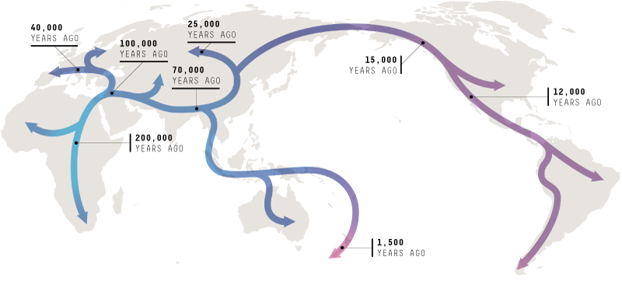
Hvornår skete folkevandringerne
Når en undergruppe bryder ud af en population og flytter et andet sted hen, vil det generelt kun være dele af populations gendiversitet der bliver repræsenteret.
Det er denne effekt man kan se i DNA for forskellige befolkningsgrupper, tælle hvor mange mutationer der adskiller dem og dermed hvornår de brød ud fra en tidligere population.
Sutori
Nye forskningsresultater giver hele tiden flere nuancer og detaljer om folkevandringer ud og rundt i verden. Fx er vi nu ret overbevist om at udvandringen fra Afrika ikke skete i en enkelt bølge, men nok af flere omgange.
Generelt skal man huske på når man læser kortet ovenfor (og de efterfølgende), at folkevandringerne nok nærmere sker i ryk, og af mange forskellige årsager, nærmere end som en samlet flydende bevægelse – som pilene ellers godt kan antyde.

Slide 23
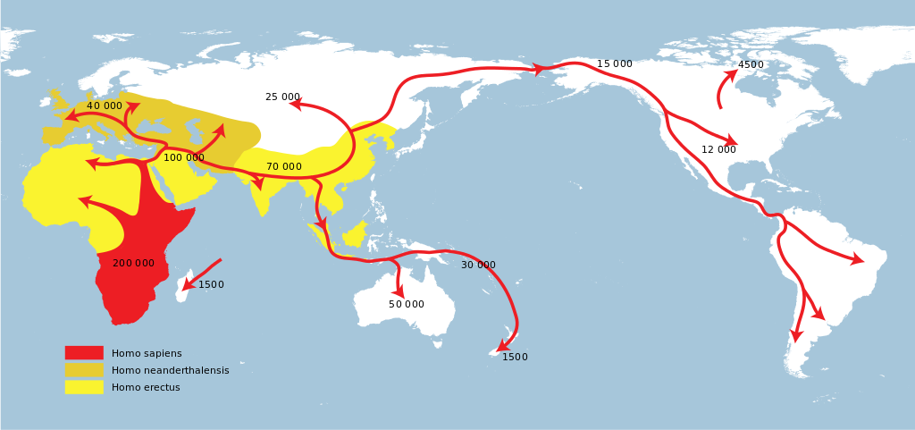
Udvandring fra Afrika
Wikimedia Commons/NordNordWest
H. sapiens opstod et sted i Afrika for ca. 200.000 år siden, og udvandrede for ca. 100.000 år siden. Først ind i Mellemøsten og derfra langs den asiatiske kyst til Kina og Australien. Det kunne lade sig gøre for de tidligste mennesker at komme over vandet til Australien, fordi det var istid, hvormed verdenshavene lå omkring 125 m under det niveau de nu har. Undervejs mødte de menneskearten H. erectus, som blev udkonkurreret af H. sapiens.
Europa blev befolket af H. sapiens for ca. 40.000 år siden (efter 1-4% krydsning og udryddelse af neandertaleren). Først for ca. 15.000 år siden lykkedes det mennesker at krydse over til det amerikanske kontinent (hvor ingen menneskearter boede), og brede sig ud over kontinentet. De sidste store øer blev befolket for for 1000-1500 år siden. Kortets tidsangivelser og befolkningsudbredelser afspejler ikke nødvendigvis den seneste forskning.

Slide 24
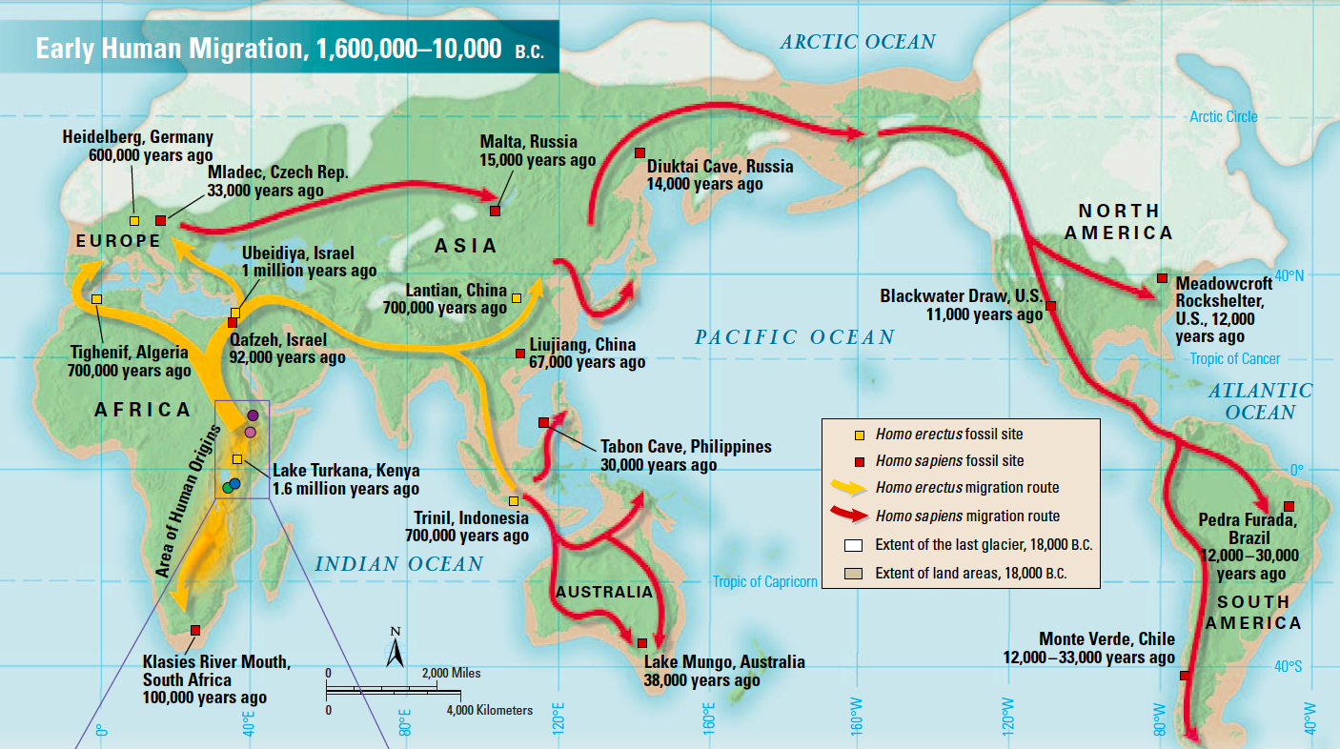
Kort med landbroer
Ophavsret ukendt
Her er et andet kort svarende til det forrige. Historien er den samme, men her vises vandringer af både Homo erectus og Homo sapiens sammen med landbroer (som viser, at Asien dengang var bedre forbundet med både Australien og Amerika), iskapper og fossile fund.
Læg også mærke til den store udstrækning af området i Afrika, som man mener Homo Sapiens udvikledes i. Givet de få fossiler man har fundet, er det ikke nemt at bestemme, hvor de første mennesker kom til verden.

Slide 25
Endnu et kort over udvandringen
New Scientist
Dette kort viser også de forskellige ruter, som menneskets fulgte i dets udvandring fra Afrika. En sammenligning af tidsangivelser viser noget om usikkerheden i estimaterne.
Det er heller ikke vidst, om de første mennesker rejste ud af Afrika over det Røde Hav eller ved Sinai i Ægypten (måske nok fra begge gennem tiden).

Slide 26
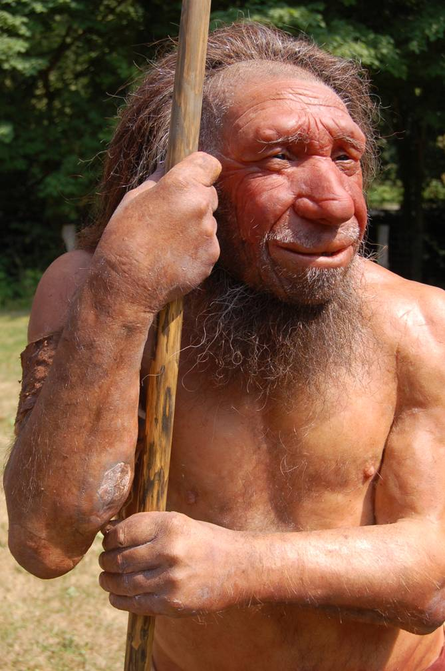
Neandertalere
Neandertaleren er den “nærmeste” slægtning til det anatomisk moderne menneske (Homo sapiens)
De boede i Europa og Mellemøsten men uddøde for 30-40 tusind år siden.
Neandertalere forsvandt i sin grundform da H. Sapiens kom til Europa
Neandertaleren deler omkring 2% af sine gener med alle ikke-afrikanere
Fra DNA ved vi at neandertaleren
  formentlig kunne tale (Gen: FOXP2) (artikel)
  havde individuelle søvnmønstre (Gen: ASB1) (artikel)
  IKKE var rødhåret med lys hud (Gen: MC1R) (var først foreslået, men ser ud til ikke at passe (artikel)
J. Krause, Max Planck Institute for Evolutionary Anthropology
Muligt udseende for neandertaler
Neandertaleren er nok den mest kendte anden menneske-art, især fordi den var vores nærmeste slægtning og fordi det er lykkedes at finde rester af ben og kranier fra neandertalere, således at man har kunne DNA-sekventere dem fuldstændigt (hvilket lykkedes i 2014, artikel).
Der er flere andre menneske-arter, som nok har haft større indflydelse, men de er endnu så langt tilbage i historien, at vi ikke ved så meget om dem (endnu!).

Slide 27
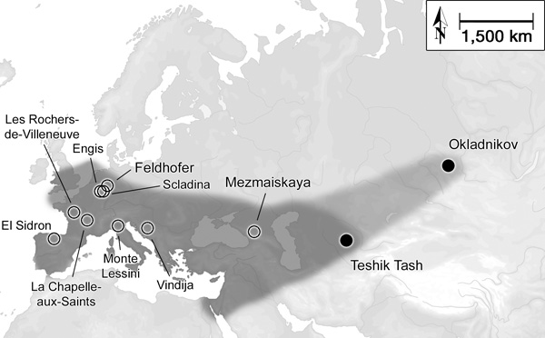
Neandertaleres udbredelse
Fossiler af neandertalere har tidligere været fundet hovedsageligt i Europa og Mellemøsten
Men gennem DNA analyse er der tegn på at neandertalerne har befundet sig helt op imod Novosibirsk
Deres tilstedeværelse i Europa overlapper med vores med omkring 20.000 år
Krause et al. Nature 2007
Den første større DNA kortlægning af en neandertaler var udført med prøver fra knoglerne fundet i Altai Krai, Rusland (her ligger også Okladnikov-hulen, angivet på kortet ovenfor).
Kvinden fundet i Vindija var den anden neandertaler hvis DNA blev komplet kortlagt i 2017, hvis dødstidspunkt er blevet estimeret til ca. 52.000 år siden (Artikel på videnskab.dk). De to genomer viste sig at være utroligt ens, mere beslægtet to forældre er i dag. Denne lille variation i generne antyder at der har været relativt få neandertaelere.

Slide 28
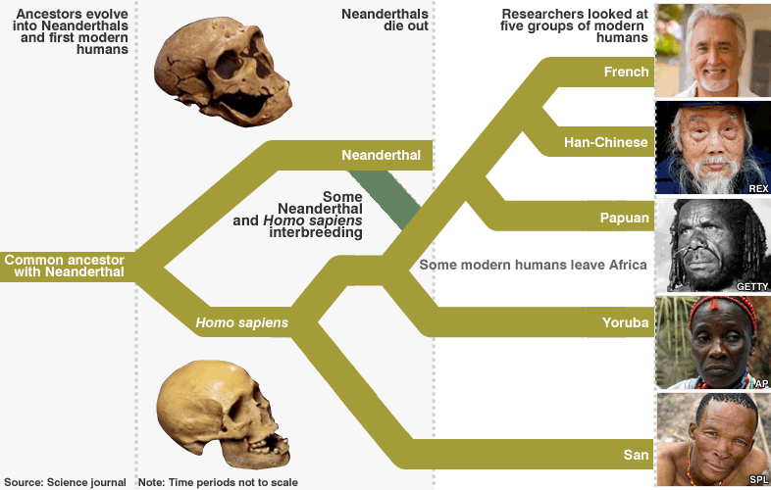
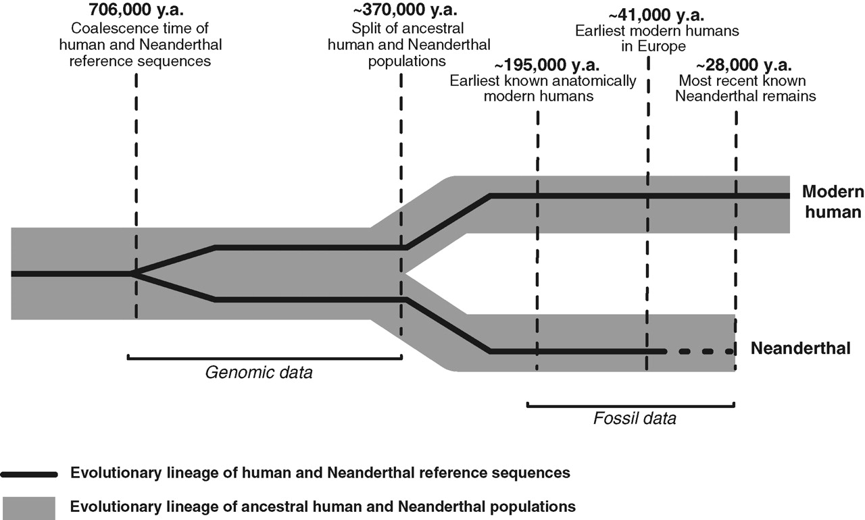
Neandertalere og os
Noonan et al. Science 2006
For omkring 370.000 år siden havde vi en fælles stamfar, hvorfra både Homo sapiens og neandertalerne kom fra. Derefter delte Homo sapiens sig yderligere, og de som udvandrede fra Afrika blandede sig med neandertalerne. Af den grund bærer europæere rundt på neandertal-DNA, mens afrikanerne ikke har noget.
Dette er illustreret ovenfor, hvor figuren til højre særligt fokuserer på at gensekvenserne generelt deler sig før populationerne deler sig, og det i princippet kun er splittet i gensekvensen man kan måle sig frem til, men under enkelte antagelser kan man også komme frem til hvornår populationerne fysisk splittede op.

Slide 29

Neandertalernes skæbne
Det diskuteres fortsat hvorvidt H. neanderthalensis og H. sapiens skal klassificeres som samme art da, vi nu ved at de fik fertilt afkom sammen
Hvis det drejede sig om en hvilken som helst anden gruppe end mennesket, ville vi nok sige at vi var en del af den samme art
Det ser ikke ud til at neandertalerne blev udryddet gennem krige. De blev nok snarere udvandet eller genetisk opslugt. som følge af en fortsat indvandring af H. sapiens
Resultatet er at vi ikke længere finder neandertalere i deres grundform
Da mennesker (nord for Sahara) bærer 1-4% af deres gener, kan man måske snakke om at de lever videre
Jacob Ehrbahn/POLFOTO
4%
Gennem generne i os, lever neandertalerne videre, og vi kan takke dem for at give os fx fedtomsætning, styrket immunsystem og forsvar imod UV stråling. Derimod havde neandertalerne også de gener, som i mennesker giver ophav til at være B-mennesker, introverte samt en øget rygetrang og risiko for diabetes
Der kan være flere grunde til at H. sapiens vandt i det lange løb. I øjeblikket overvejer man at det kan skyldes held, udadvendthed og deraf følgende større samarbejde og handel, eller simpelthen (som nævnt ovenfor) fordi antallet af H. sapiens oversteg populationen af H. neanderthalensis (præsentation)

Slide 30
Udvandringen til Europa
Det vil blive klart i dette afsnit at danskere (og generelt moderne mennesker i Europa) er en blanding af flere forskellige folkeslag. Først og fremmest er der neandertalerne, som boede i området før det H. sapiens kom til området (indtil for 40.000 år siden), hvoraf vi har enkelte % af vores DNA til fælles med. Der har været forskellige migrationer i perioden for mellem 40.000 og 15.000 år siden, men inden for de sidste år er vi særligt blevet klogere på de seneste tre migrationer fra stenalder til bronzealder (for mellem 12.500 og 4.000 år siden).
Europas og specielt Danmarks befolkning stammer nemlig ikke fra den oprindelige jæger-samler befolkning. Disse kom til ved den første (mesolitiske) indvandring til Danmark for omkring 12.500 år siden. Agerbrugsrevolutionen bragte en ny (neolitisk) indvandring til Danmark for 6000 år siden, som langsomt udkonkurrerede de tidligere beboere. Senere i bronzealderen for ca. 4000-5000 år siden kom Yamnaya-folket til, og de er de egentlige grundlæggere af det europæiske og danske DNA (30-50% i os).
En fin oversigt over hvilke aldre der skete hvornår i Danmark og andre dele af Europa kan findes i Den Store Danske.

Slide 31
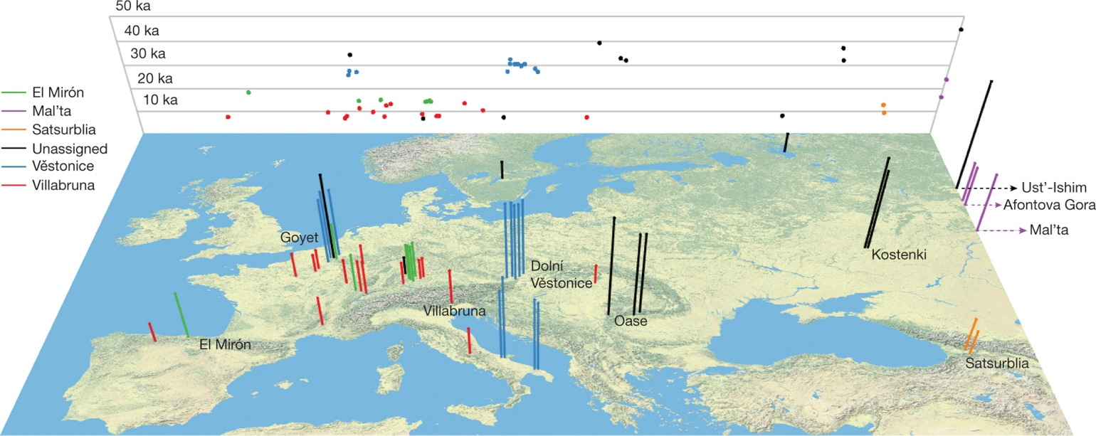
De første europæere
De første befolkningsgrupper af H. sapiens opstår som mindre stammesamfund for 50.000 år siden
Vi kender dog endnu ikke alle detaljerne, men de første ældre fund bliver i disse dage analyseret og præsenteret
Det vi kan sige er alt der helt sikkert været flere forskellige migrationer i perioden efter de første bølger og inden mesolitikum (for mellem 40.000 og 15.000 år siden)
Fu et al. Nature (2016)
Fundene i tiden inden mesolitikum (mere end 15.000 år siden), er endnu for få og for spredte i tid og rum, til at kunne drage stærke konklusioner. Det er svært at klassificere, hvornår der er foregået genetisk udskiftning (grundet migration og kulturudvidelser) og hvornår det blot er genetisk struktur (altså forskellige kulturer).
I det område, som i dag er Europa, har der i en periode på omkring 10.000 år levet neandertalere og moderne mennesker side om side. Det er jo lidt fascinerende at tænke på; det er ikke bare mennesker, som ser lidt anderledes ud, men helt anderledes ud - en helt anden verden end den vi lever i i dag, hvor alle levende mennesker er Homo sapiens.

Slide 32
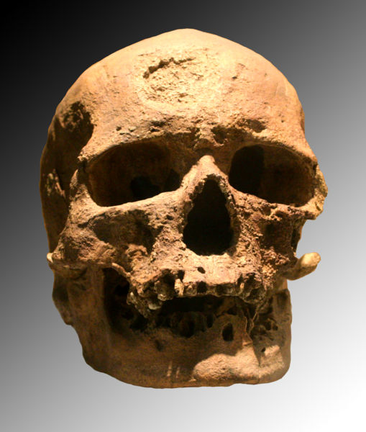
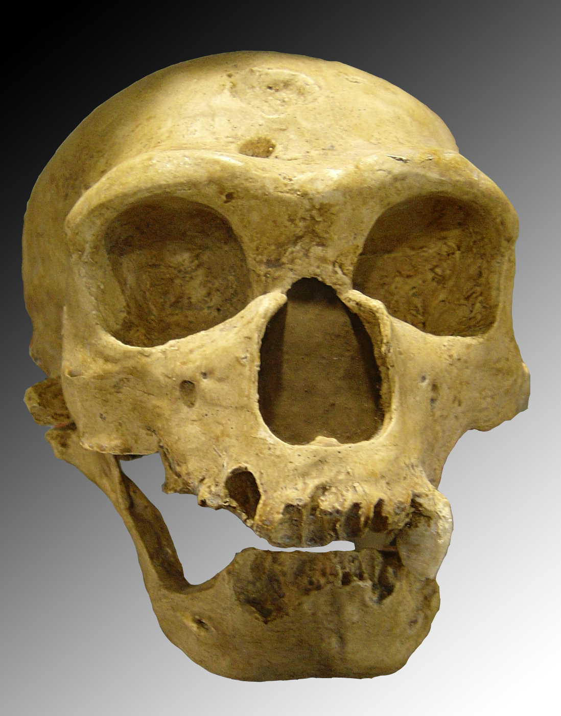
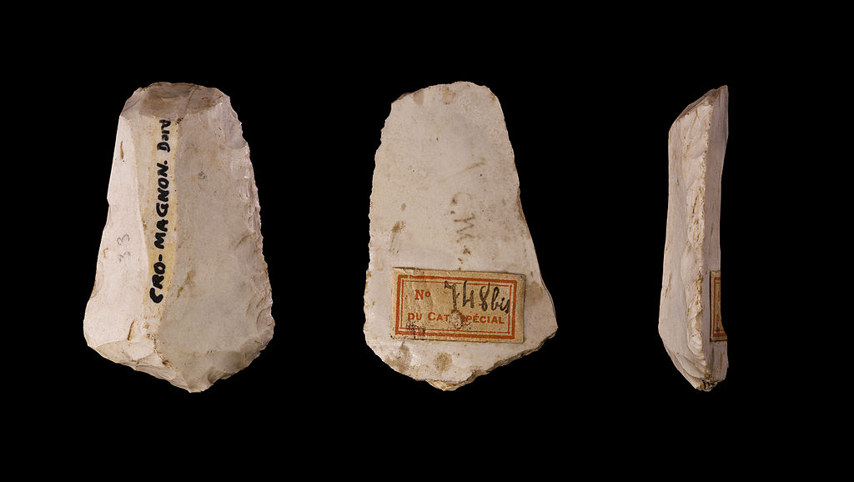
Cro-Magnon
Stor hjernevolumen
Rektangulære øjenhuler
Cro-Magnon er det tidligere brugte navn for Europas ældste befolkning af H. sapiens
Ældste velbevarede Cro-Magnon er ca. 35.000 år gamle, men der er fundet 40-45.000 år gamle H. sapiens tænder og redskaber i Europa
Det ser altså ud til at det er Cro-Magnon som har overtaget efter neandertalerne i Europa
Wikimedia Commons/120
Wikimedia Commons/Luna04
Didier Descouens
Skraber fundet i grotten med Cro-Magnon
Cro-Magnon
Hage
Neandertaler
Denne tidlige befolkning af det moderne menneske i Europa, er navngivet efter det franske udtryk for den store grotte, hvor de første eksemplarer blev fundet i Les Eyzies, Frankrig. Da der nu er fund fra mange andre steder i Europa, benytter man generelt udtrykket ’anatomisk moderne menneske’ om gruppen af tidligere mennesker i Europa og for de individuelle fund benytter man stednavnet for fundene.
Fra kranier kan man se forskellen fra neandertalere i form af langt mere rektangulære øjenhuler og en mere fremskudt hage. Der er dog ikke (særligt meget) DNA bevaret fra disse fund, så vi kan endnu ikke blive meget klogere på præcis hvem de var. Indtil videre ser der ikke ud til at være neandertaler gener hos et 28.000 år gammelt Cro-Magnon fund (se fx Caramelli et al. PloS 2008). Neandertaleren har haft træspyd med ildhærdede træspidser, men Cro-Magnon ser ud til at være den tidligste forfader der har produceret stenværktøj.

Slide 33
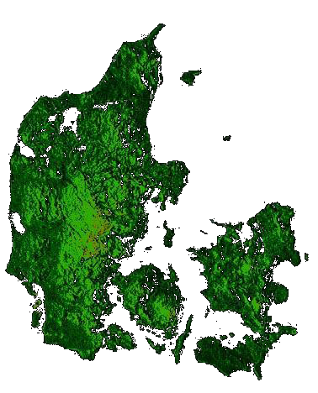
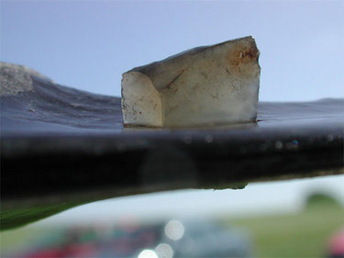
De første danskere
Nationalmuseet
Tidligt spor?: Marvspaltede dådyr-knogler fundet i Hollerup, som er mere end 100.000 år gamle (skyldes nok ikke mennesker)
Ældste sikre spor: Pilespidser i og ved samling af rensdyrknogler fundet ved Slotseng i Jylland, som er omkring 14.100 år gamle
Endnu ikke noget DNA publiceret fra Danmarks Stenalder
Nationalmuseet
Studie fra 2012 afgjorde at der ikke er tegn på at menneskelig aktivitet er skyld i spaltningen af knoglerne (se artikel i Skalk 2012(5), s 6-10).
Resterne efter mindst 11 rensdyr blev fundet i Slotseng og er sandsynligvis resultatet af jagt udført af rensdyrjægere fra Hamburgkulturen. Pilespidser og rensdyrknogler var der masser af, men særligt det at finde en knogle med et stykke flint i, bevidner at det er dyr der er blevet nedlagt i jagt (se nyhed fra Nationalmuseet).

Slide 34
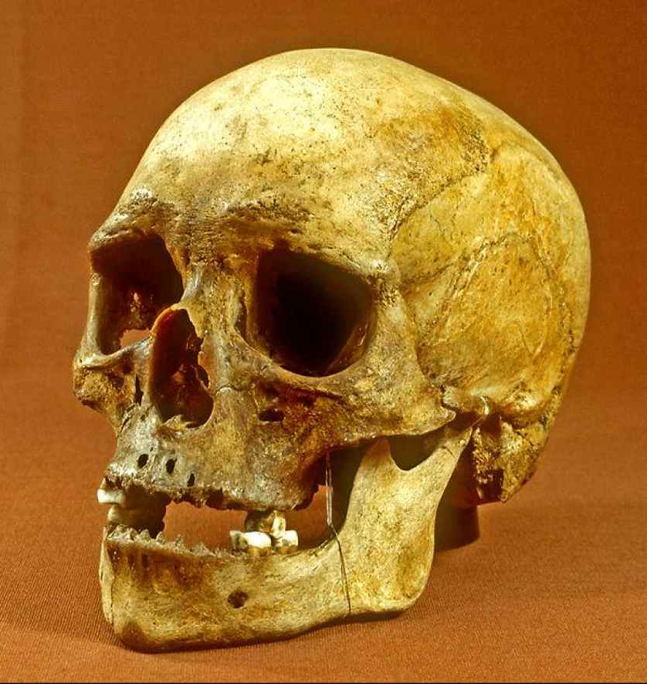
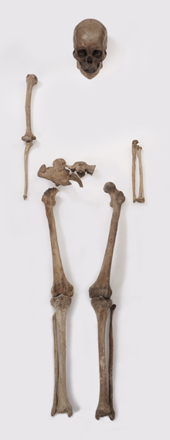
Skandinaviens ældste fossil
Erik Thomsen
Skelet fundet i Koelbjerg i 1941
Er dateret til at være omkring 10.500 år gammelt
DNA-analyser har indtil videre kunne fortælle at skelettet har tilhørt en lokalboende mand
Hansen et al. (2017)
Efter i lang tid at have troet at der var tale om en kvinde, viste resultater fra en DNA-analyse i 2017 at resterne fra stammer fra en mand.
Desuden er manden geografiske oprindelsessted blevet undersøgt ved hjælp af en analyse af prøve taget fra mandens kindtand, som udvikles tidligt i ens liv, og dermed bære præg fra det område man var i indtil en alder af omkring 4 år. Analysen tyder på at manden er vokset op i Syddanmark (se nyhed fra DR baseret på resultat i Hansen et al. (2017)).

Slide 35
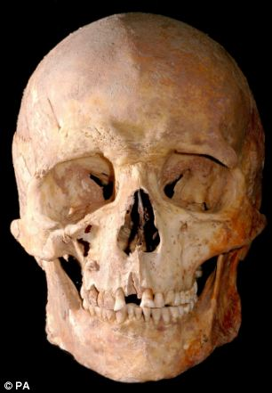
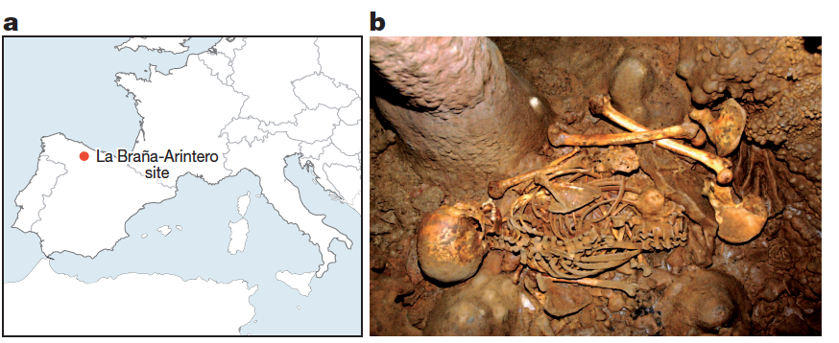
Hulemænd
Det første stenaldergenom, som blev kortlangt er 7.000 år gammelt, og blev fundet i La Braña, Spanien
Knoglerne tilhører mesolitiske jægere (hulemænd)
Fundet har en fantastisk DNA bevaring: 50% af DNA I prøven var fra jægeren, hvilket giver adgang til meget information
  Jægeren var laktoseintolerant og ikke særlig god til at nedbryde stivelse (så han har hovedsageligt levet af kød - han var jo hulemand!)
Den mesolitiske jæger er ikke stamfader til nulevende europæere
Olalde et al. Nature (2017)
I prøven var der 2.158.245.715 humane DNA-basepar (normalt er der 6 mia. basepar I helt DNA). Med denne store andel af DNA har vi kunne sammenligne det med moderne DNA, og det viser sig, at vi ikke rigtig nedstammer fra disse jægere (se senere). Informationen om jægerens diet tyder på at muligheden for at indtage mælk og stivelse først opstår i forbindelse med indførelsen af landbrug.
Ældre stenalder/jægerstenalderen (Mesolitikum), spænder i Danmark over tiden fra 10.900-5.900 år siden.

Slide 36
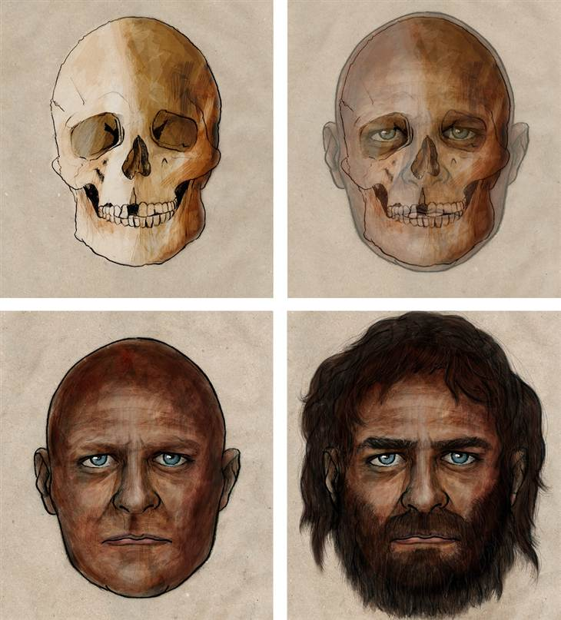
Hulemændenes udseende
Med DNA er det muligt at blive klogere på udseendet af fra hulemanden i La Braña
Den mesolitiske jæger (hulemanden) havde:
  Brunt hår
  Mørk hud
  Ikke brune øjne
De fundne jægere har været nogle af de sidste af deres slags, idet landbruget (og bønderne) på dette tidspunkt ruller ind over Europa.
Scanpix
Indtil for nyligt var det kun muligt at vurdere fund ud fra skelettets (og især kraniets) form. Der var ikke yderligere information, og man måtte derfor forsøge at se på omgivelserne (værktøj, bolig, etc.) og ellers gætte sig frem.
Med DNA fra et fossil er det blevet muligt at undersøge, hvilket menneske det er, hvordan det har set ud, og endda hvilke evner det har haft. Man kan også bestemme, hvem det er beslægtet med, og dermed hvor det kommer fra. Sidst men ikke mindst kan man få næsten alt denne information fra blot en enkelt tand eller fingerknogle.

Slide 37
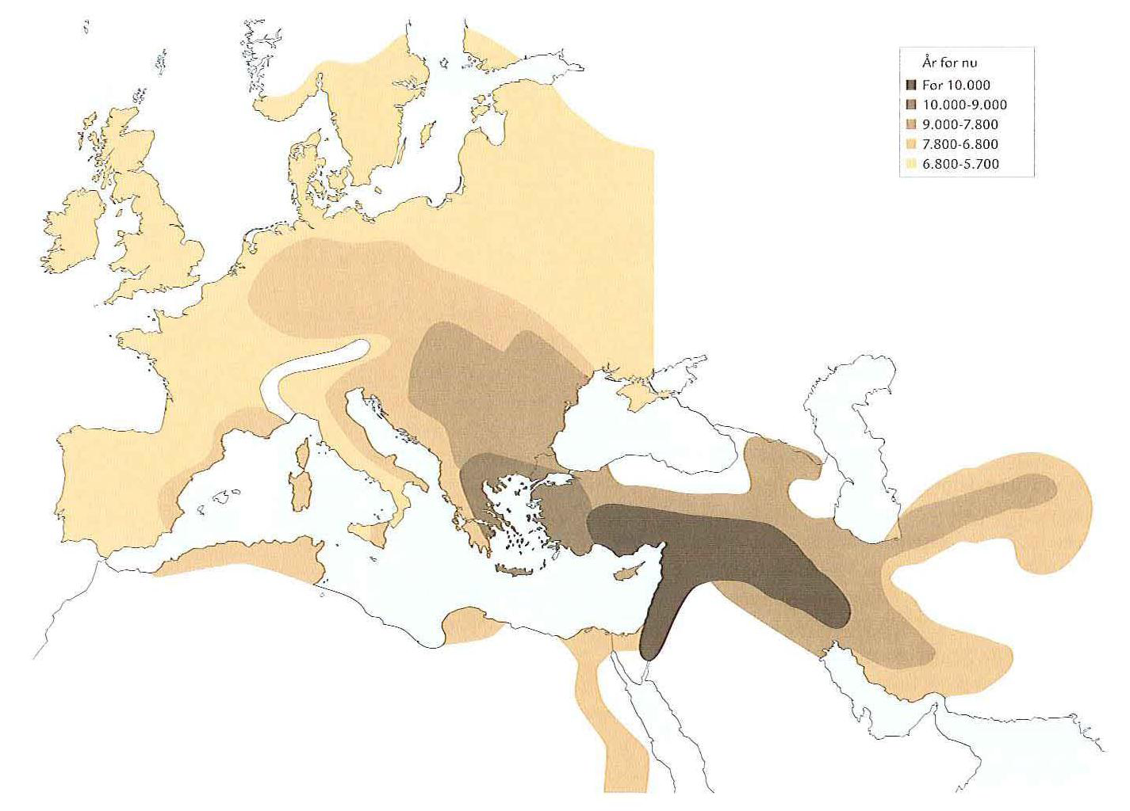
Landbruget kommer til Europa
Europedia
Landbrugskulturen opstår for omkring 12.000 år siden i ’Den frugtbare halvmåne’ (området øst for den arabiske ørken, i Mesopotamien og langs middelhavet). Herefter spredte det sig mod resten af Europa (og verden), og når til Danmark for omkring 6.000 år siden.
Spørgsmål: Er det blot agerbrugskulturen der spreder sig eller skyldes det en folkevandring af landmænd igennem Europa?
Yngre stenalder/bondestenalderen (Neolitikum) spænder i Danmark over tiden fra 5.900-2.700 år siden

Slide 38
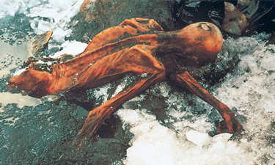
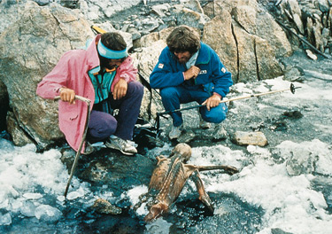
Landbrugsmand på is
’Ötzi’ er ca. 5200 år gammel og blev fundet i Ötztal-Alperne, Tyrol, Østrig
Han er utroligt velbevaret (da han har været frosset nede siden sin død)
Ötzi har nok ikke selv været landmand, men har været i forbindelse med noget landbrug i området da han har spist forarbejdet korn
Han er så velbevaret at man har fundet maveindhold og naturligvis også en masse DNA
Det viser sig at vi heller ikke nedstammer direkte fra de tidlige bønder i Europa!
Keller et al. Nat. Comms (2012)
Otzi blev fundet i 1991 i 3200 meters højde af to turister. Han har 1,65 m høj, vejet omkring 60 kg, været midt i 40’erne da han døde (gammelt for sin tid), havde kort skæg og tatoveringer (akupunktur mod gigt), og medbragte sin kobberøkse og svampe (mod maveorm). Han var nok stadig laktoseintolerant.
Han havde boet hele sit liv i området (det ved man fra pollen på ham), arbejdede nok med at smelte kobber (idet der var kobber og arsenik i hans hår), og hans sidste måltid var hjortesteg og senere lidt brød. Han døde i kamp (pil bagfra i venstre skulder), men fik også ramt nogen af sine fjender (blod fra flere personer) inden han døde.

Slide 39
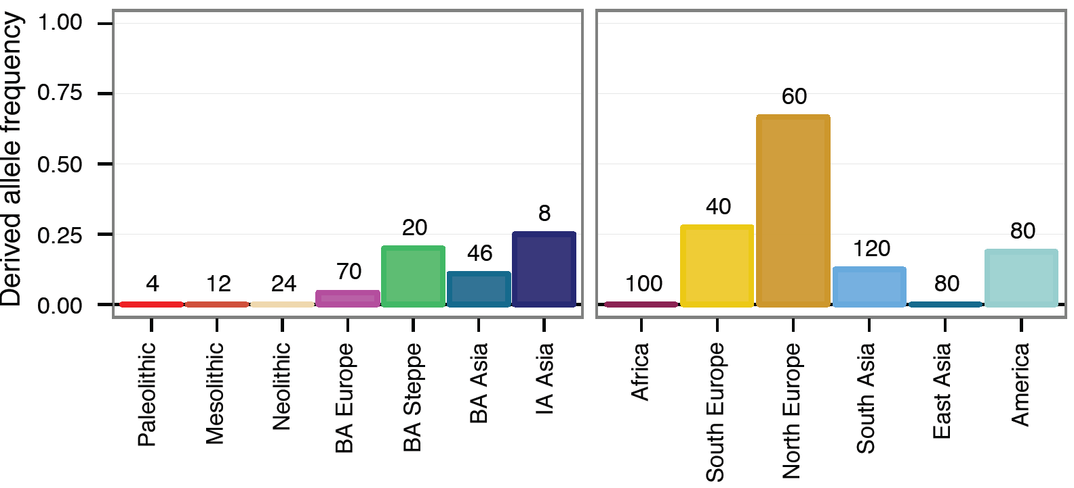
Laktose tolerance (rs4988235)
Fortid
Nutid
Et eksempel på et gen, som har haft stor betydning for den nye befolkning af bønder, er genet for laktose-tolerance. Laktose (og dermed mælk) var der relativt få, som kunne tåle til at begynde med. Det blev mere udbredt med landbruget og gav en fordel til de individer der havde mulighed for at indtage det.
Dog kan man se på figuren at selv i neolitikum og i bronzealderens (BA) Europa, er der stadig en meget lav tolerance for laktose. Det ser ud til at komme til Europa fra Yamnaya-folket fra stepperne (BA Steppe), men muligvis også først noget senere. Dette er bestemt ikke afgjort endnu, men ved hjælp af DNA studier, begynder der at tegne sig et billede.

Slide 40
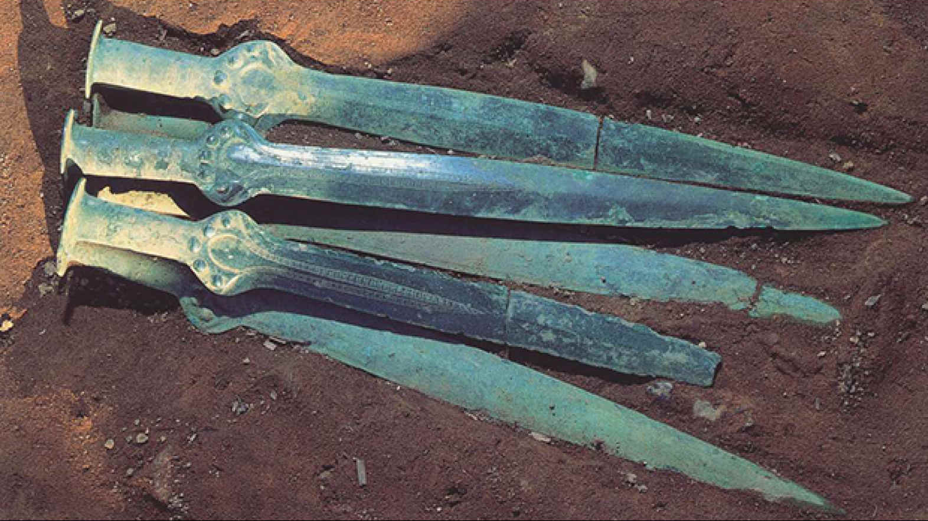
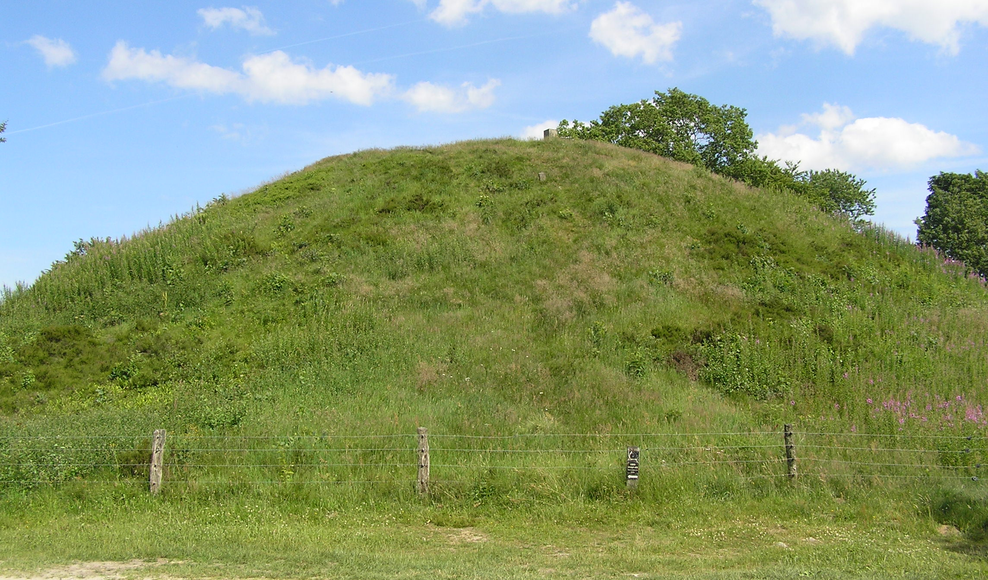
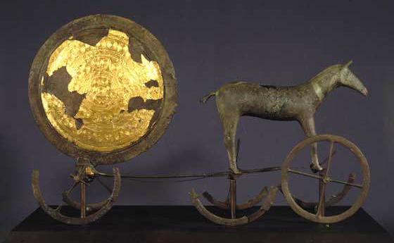
Bronzealder i Europa
Museum Østjylland
Bronze var hårdere end andre metaller kendt på det tidspunkt, og kommer til Danmark af de samme veje som landbruget gjorde
Vi har en hel del fossilt DNA fra Bronzealderen
Hermed kan vi følge hele befolkninger og ikke bare enkelt individer
VisitMariagerfjord
Wikimedia Commons/Nationalmuseet
I Bronzealderen opstår rigtig mange forskellige kulturer, som spreder kunst, keramik og byggestil rundt i hele Europa.
Bronzealder spænder i Danmark over tiden fra 3.700-2.500 år siden.

Slide 41




Folkevandringer i Bronzealderen
Allentoft et al. Nature (2015)
Allentoft et al. Nature (2015)
Ved Københavns Universitet har forskere indsamlet DNA data fra 101 individer, hvilket blandt andet involverer tænder fra 600 mennesker.
De bedste prøver har DNA-data nok til at man kan bestemme, hvordan folk har vandret, og de bekræfter det man fra sprogforskning allerede har haft en mistanke om, nemlig at vi fik både gener og sprog fra stepperne mod sydøst.

Slide 42
Spredning af de indo-europæiske sprog
Scientific American
Essential Humanities
Træ med slægtskabet mellem de indoeuropæiske sprog
Fra sprogforskning har man kunne se, at de europæiske og mellemøstlige sprog har en tydelig sammenhæng. Derfor har man længe har haft en stærk mistanke om, at vi moderne Europæere har oprindelse fra samme sted hvor det indoeuropæiske sprog udvikledes, nemlig på stepperne i det sydvestlige Rusland (hvilket vi nu ved stemmer overens med DNA-prøverne fra Yamnaya-folket).

Slide 43


Bronzealderens kulturer
Kort over forskellige folkeslags udbredelse i Europa. Man kan se at Yamnaya-folket (Yamna) breder sig fra sydøst ind over Europa (fra det der i dag er Ukraine) i løbet af Neolitikum. I løbet af Bronzealderen breder Båndkeramik-kulturen (Corded Ware Culture) sig igen fra sydøst ind over Skandinavien.
Yamnaya-folket er det tætteste på en direkte stamfader til moderne Europæere.

Slide 44



Yamnaya-migrationen
Wikimedia Commons/Xvodolazx
Natalis Shishlina
Yamnaya-folket: Hyrdefolk fra stepperne som levede for mellem 5300-4600 år siden
Yamnaya-migrationen ”grundlægger” Europa genetisk set
Der er omkring 30-50 % Yamnaya DNA i os alle.
Men hvorfor udvandrede Yamnaya-folket?
Ophavsret ukendt
Med viden om sprog og en kortlægning af DNA på individer i Europa i sten- og bronzealderen, mener man nu at Yamnaya-folket er oprindelsespunktet for det indoeuropæiske sprog.
DNA-analyser viser et stort overlap i genetisk materiale mellem Yamnaya- og folkene, og derfra også til vores dages vest Europæere.

Slide 45



Pesten kommer
Shennan et al. Nat. Comms. (2013)
Med introduktionen af agerbrug oplever Europa først et boom i population
Det er dog efterfulgt af et kollaps, som finder sted for omkring 5000-5500 år siden
Det viser sig at der er spor efter Yersenia pestis, helt tilbage til for 5000 år siden
Y. pestis er bakterien ansvarlig for at give pest til mennesker
Det er dog endnu ikke afgjort hvilken rolle pest har haft for variationer i populationen tilbage i stenalderen
Science Photo Library
Eleanor Crook
Først og fremmest kan faldet i populationen også skyldes udvandring til nye områder, at populationen var steget hurtigere end landbruget kunne understøtte, udpint agerbrug eller erosion pga. primitive landbrugsmetoder. Det kan også simpelthen være fordi de tidlige samfund har været afhængig af for få afgrøder og dyr, og hvis der kom sygdom eller problemer med en specifik art, har det muligvis haft store konsekvenser for befolkningen.
Derudover, er densiteten (præsenteret på plottet) et mål for hvor mange fund fra en given periode man har fundet. Det er dog ikke nødvendigvis sikkert at dette svarer til antallet af mennesker, men kan også skyldes en dårligere/bedre bevaring i nogle perioder.

Slide 46


Oldtids-pest blandt oldtids-DNA
I prøver med gammelt DNA, tilhører det meste af DNAet ikke personer, men kommer fra mikrober
Netop Y. pestis er blevet observeret i prøverne af 7 individer i samlingen af 101 tænder fra Bronzealderen (omtalt ovenfor) – var altså ikke været unormalt
Hvis bakterien har eksisteret så lang tid tilbage, er der også mulighed for, at der kan have været udbrud af pest
Dog ser det ud til at ’oldtids-pesten’ ikke har været ligeså sygdoms-fremkaldende som senere udgaver af Y. pestis
Rasmussen et al. (2015)
Ophavsret ukendt
Oldtids-DNA
Yersenia pestis
Y. pestis ser ud til i oldtiden at have kunne give pest i lungerne (pneumonisk pest) og i blodet (septikæmisk pest), men ikke byldepest, som først opstår senere og er en en af de afgørende grunde til at ’Den Sorte Død’ dræber op mod 30-50% af Europas befolkning i løbet af middelalderen.
Pest er næsten udryddet i industrialiserede lande, men eksisterer stadig og er i øjeblikket et stort problem på fx Madagaskar.

Slide 47
Forskningen fortsætter
Delkonklusion: Populationen af det moderne menneske i Europa skete gennem mindst tre migrationer
  Mesolitiske jægere (hulemænd)
  Neolitiske bønder
  Yamnaya-folket
Gener fra disse tre befolkningsgrupper udgør størstedelen af den genetiske variation der er i Europa i dag
Der har helt sikkert været flere migrationer før mesolitikum, da man har fundet DNA, som ikke svarer til hverken befolkningen i dag eller i mesolitikum, men man har stadig ikke sekventeret DNA fra nok individer til at kunne fortælle en mere detaljeret historie.
Forskningen fortsætter for at blive endnu klogere på os danskere
Forskning i vores forfædre er på alle måder et emne der er under hastig udvikling i disse dage. Både med flere og flere fund, men særligt med en bedre og bedre adgang til DNA, flere og større databaser med reference materiale og smartere og stærkere analyser af basebar. Alt sammen hjælper det til at gøre os klogere i den nærmest fremtid om mennesker fra vores fjerne fortid.
Det materiale der er præsenteret i dette materiale er hovedsageligt baseret på resultater fra danske forskere, men indeholder naturligvis også andre resultater, for at give det samlede billede af vores viden om vores forfædre.

Slide 48
Metode til at bestemme slægtsskab
Novembre et al. Nature (2008)
Gennem en Principle Component Analysis (PCA) af et dataset, kombinerer man al den information ved hvert datapunkt og producerer de to variable (de principelle komponenter), der beskriver den største variation i data. Arbejder man med gener er der 100.000-vis af basepar for hver prøve, og PCA giver en overskuelig (og overraskende informativ) analyse af de mange individer.
Plottet til venstre viser en PCA af 1387 nulevende Europæere (udvalgte individer som kan bevise at de har forfædre fra et givent område, langt tilbage i tiden). Man kan se at denne PCA-analyse har en stor lighed med et kort over Europa (indsat i hjørnet til sammenligning). På plottet til højre er der zoomet ind på befolkningen i Schweiz for at demonstrere at man endda kan se forskel på grupper inden for landets grænser ud fra det sprog de snakker.

Slide 49


Hvordan passer eksemplerne ind
Mange analyser af DNA benytter PCA til at placere en given prøve i forhold til resten af Europa
Her ser vi hvordan hulemanden fra La Braña ikke har noget til fælles med den nulevende befolkning i Europa
Hvorimod Ötzi passer ind omkring italienerne, hvor en mere grundig analyse sætter ham i relation med befolkningen på Mallorca og Sardinien
Denne sammenligning var med til at afgøre spørgsmålet om hvordan agerbrug kom til Europa. Da Ötzi ikke stemmer med La Braña, kan det ikke kun være en kultur der har spredt sig, men en decideret vandring af et nyt folk
Olalde et al. Nature (2014)
Sidenhen har flere fund fra de mesolitiske kulturer omkring La Braña og de neolitiske kulturer omkring Ötzi forstærket den observation, som præsenteres her.
På plottet er der også indikeret tre jæger-samlere (Ire8, Ajv52 og Ajv70) og en landmand (Gok4) fra den yngre stenalder i norden (Skoglund et al. Science (2012)). De var del af en analyse fra 2012, der viser at La Braña er stærkere relateret til de neolitiske jægere-samlere, end med de neolitiske landmænd.
Den store gruppe af nulevende europæer i midten af plottet (rød og blå) kan ikke forklares med gener fra La Braña eller Ötzi, og skyldes indvandringen af Yamnaya-folket fra stepperne, omtalt tidligere i materialet).

Slide 50

Andre interessant familiehistorier I
Tidligste H. sapiens ude af Afrika
  177.000 år gammelt eksemplar af det moderne menneske fundet i Mount Carmel, Israel
  Ingen DNA analyse endnu, men PCA af formen på kæbe og tænder indikerer større tilhørsforhold med moderne mennesker end med neandertalere og andre homininer der levede på samme tid
  Se fx Hershkovitz et al. Science (2018)
Homo floresiensis
  Hominin med lille krop fundet på øen Flores, Indonesien og mellem 100.000-60.000 år gammel
  Endnu ingen DNA, men spændende at følge
Homo naledi
  Seneste tilføjelse til vores stamtræ, med et fund fra 2014 i Sydafrika som er 335.000-236.000 år gamle
  Opretgående art på 1,5 m og 45 kg, med menneskelignende kranie og abelignende hænder og tænder
  Se fx Dirks et al. (2017)
Hershkovitz et al. Science (2018)
Tænder fra 177.000 år gammelt H. sapiens fund i Israel

Slide 51
Andre interessant familiehistorier II
Denisova-mennesket:
  Fra 41.000 år gammel fingerknogle ved vi at de var en søster-gruppe til neandertaleren med en fælles stamfader 200.000 år senere end splittet med H. sapiens
  De fleste asiater og aboriginere bærer 3-6% af DNA fra Denisova-mennesket
  Se fx Reich et al. Nature (2010), Krauss et al. Nature (2010) og Prüfer et al. Nature (2014)
Sima de los Huesos:
  Omkring 400.000 år gamle rester, som er morfologisk sammenlignelig med H. heidelbergensis
  Ser ud til at dele slægtsskab med Denisova
  Se fx Meyer et al. Nature (2013)
Prüfer et al. Nature (2014)
Meyer et al. Nature (2013)

Slide 52

Andre interessant familiehistorier III
Aboriginerens historie
  Ser ud til at være nået til Australien ved en udvandring fra omkring 60-70.000 år siden.
  Denne udvandring ser ud til at være separat for en nyere udvandring for 25-38.000 år siden, som senere blev til de moderne asiater
  Se fx Rasmussen et al. Science (2011)
Kennewick-manden og migrationen til Amerika
  Kennewick-manden: Et skelet-fund, som har været omdrejningspunkt for en lang ophedet debat, med racistiske undertoner, om hvorvidt det var en tilflytter fra europa (som de hvide forskere mente), eller om det var ”the ancient one” (som indfødte amerikanere mente, og derfor ville have lov at genbegrave
  Det viste sig at ’the ancient one’ rent faktisk er stamfader til de indfødte amerikanere (se fx Rasmussen et al. Nature (2015))
  Se også seneste resulater om befolkningen af Amerika, fx Moreno-Mayar et al. Science (2018).
Tibetaneres højdeevner
  Tibetanere har en mutation i EPAS1: normalt hæmoglobin-niveau selvom de lever i bjergene ved lavt ilttryk
  Se fx Huerta-Sánchez et al. Nature (2014)
Nuka Godtfredsen
Fantombillede af de første mennesker i Grønland for 4500 år siden. Billedet er tegnet ud fra hvordan DNA fra hans hår har fortalt os, at han burde se ud.

Slide 53
Yderligere ressourcer
Kort video om vores forfædre (American Museum of Natural History)

Slide 54


Om materialet
Materialet er udarbejdet af projektet ’Big Bang til Naturfag’ (et samarbejde mellem Københavns Universitet og Aarhus Universitet)
Denne del af materialet er udarbejdet med særligt bidrag fra:
  Morten Allentoft, Adjunkt (Københavns Universitet)
  Hannes Schröder, Adjunkt (Københavns Universitet)
  Martin Sikora, Lektor (Københavns Universitet)
Big Bang til Naturfag er støttet af A.P. Møller Fonden

